Slide 1
Projeto Django: Bibliohub
Um acervo de livros para leitores

Slide 2
Criar um ambiente virtual Python (venv);
Instalar o Django na venv;
Inicializar o projeto em Django.
py –m venv .venv
pip install django
django-admin startproject

Slide 3
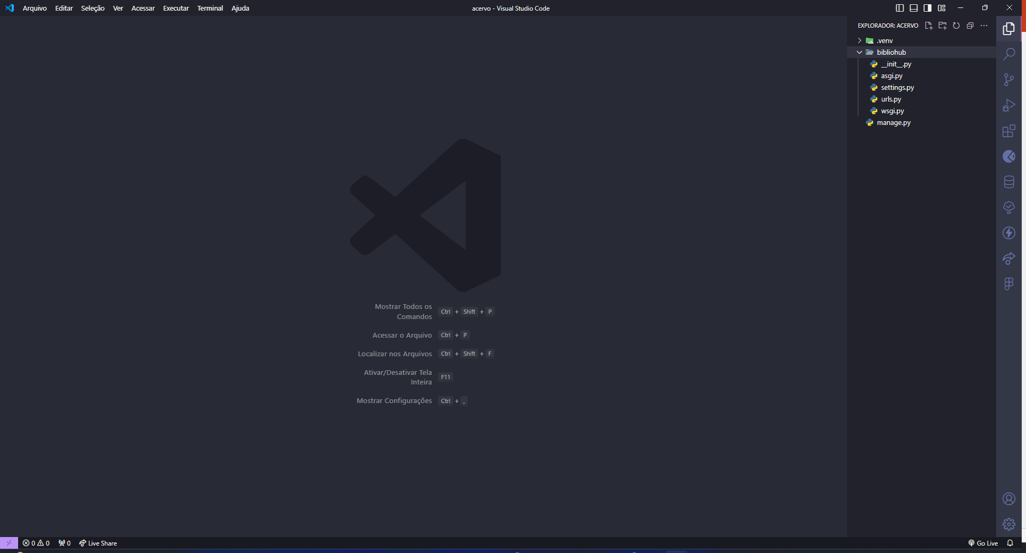

Slide 4
Porta padrão: 8000
py manage.py runserver

Slide 5
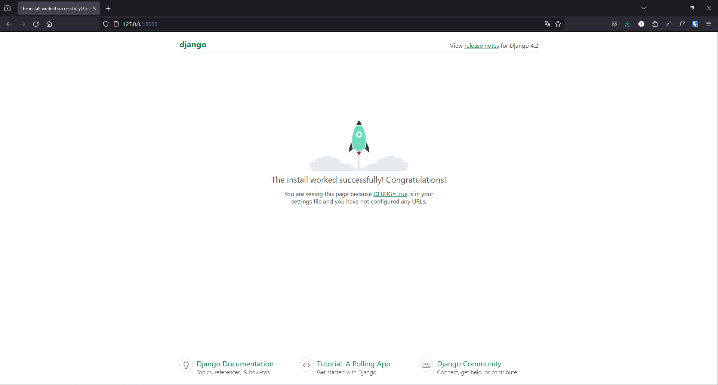

Slide 6
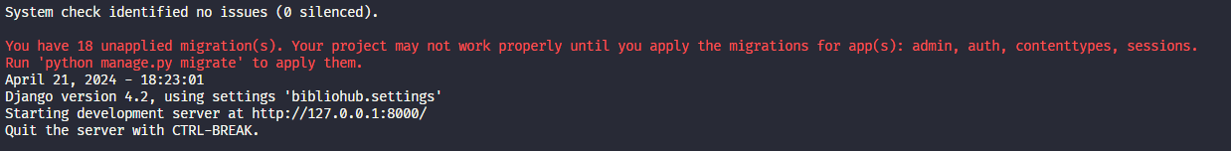

Slide 7
Permitem que altere a estrutura do banco de dados de forma incremental e controlada, sem a necessidade de recriá-lo do zero a cada alteração. Elas são essenciais para manter o controle das mudanças no esquema do banco.
ORM: O que são migrations?

Slide 8
Apps são módulos que encapsulam funcionalidades específicas. Cada app no Django é projetado para ser responsável por uma área particular da aplicação.
Django: O que são apps?

Slide 9
py manage.py migrate
Aplicar migrations.
Criar um super usuário;
python manage.py createsuperuser

Slide 10
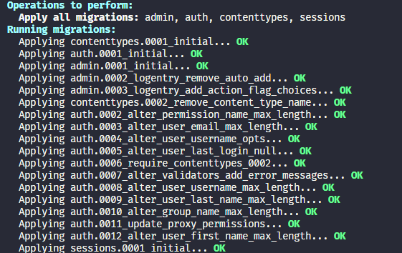
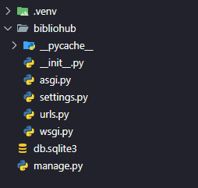

Slide 11
py manage.py startapp

Slide 12
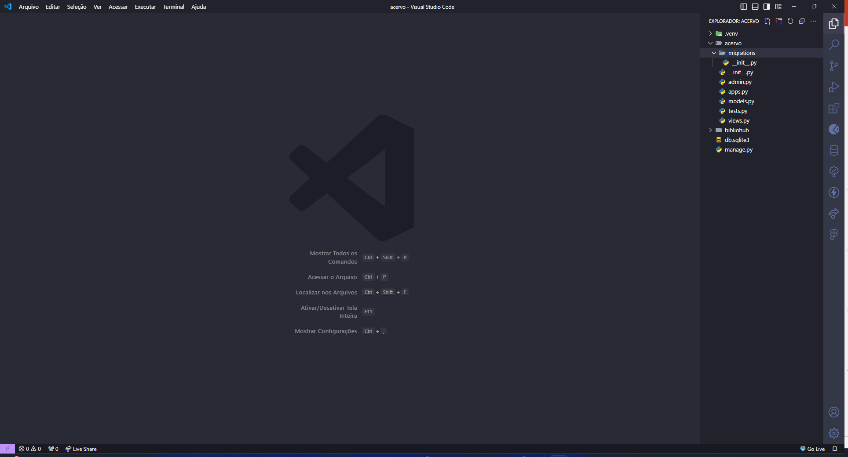

Slide 13
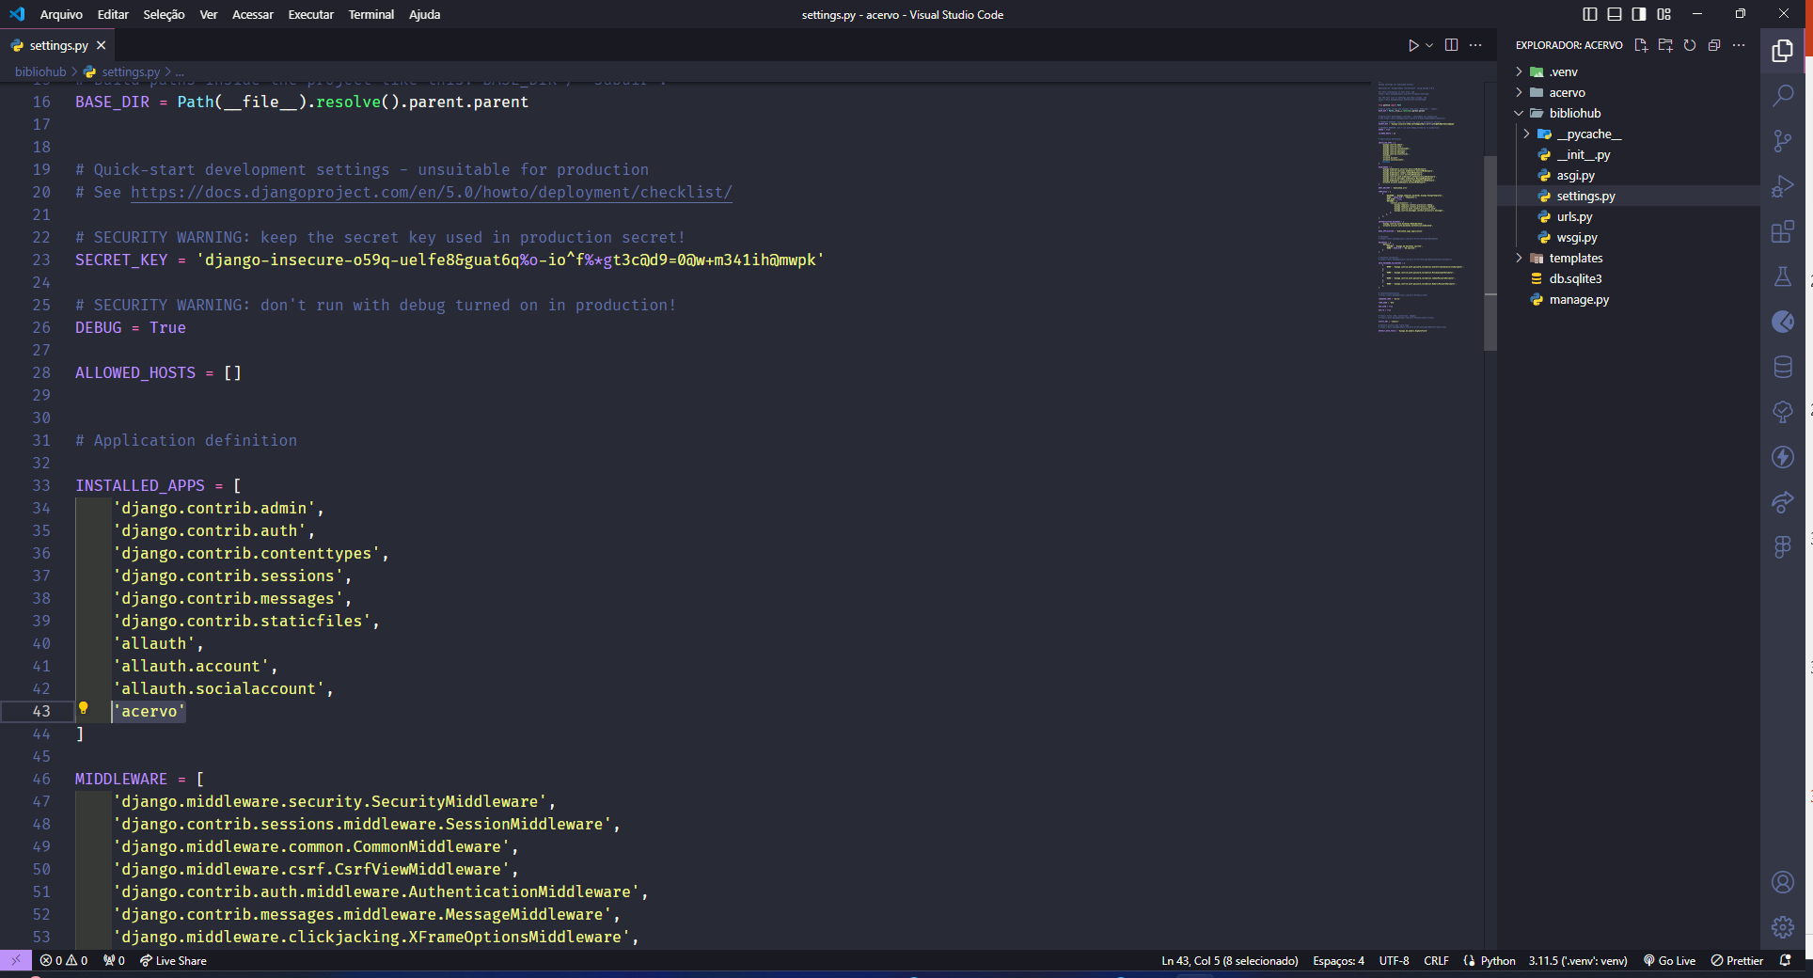

Slide 14
Vamos criar o nosso primeiro template

Slide 15
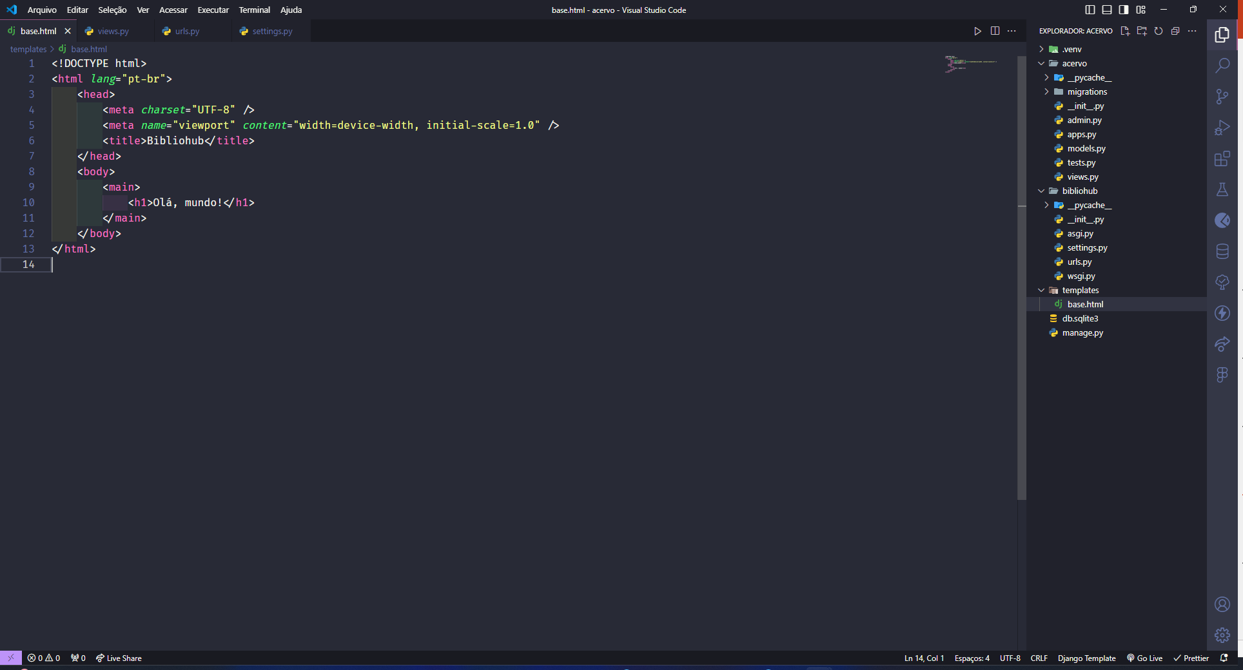

Slide 16
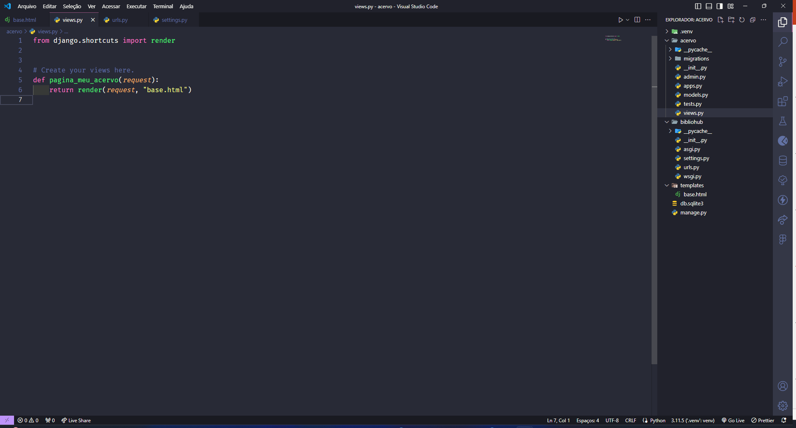

Slide 17
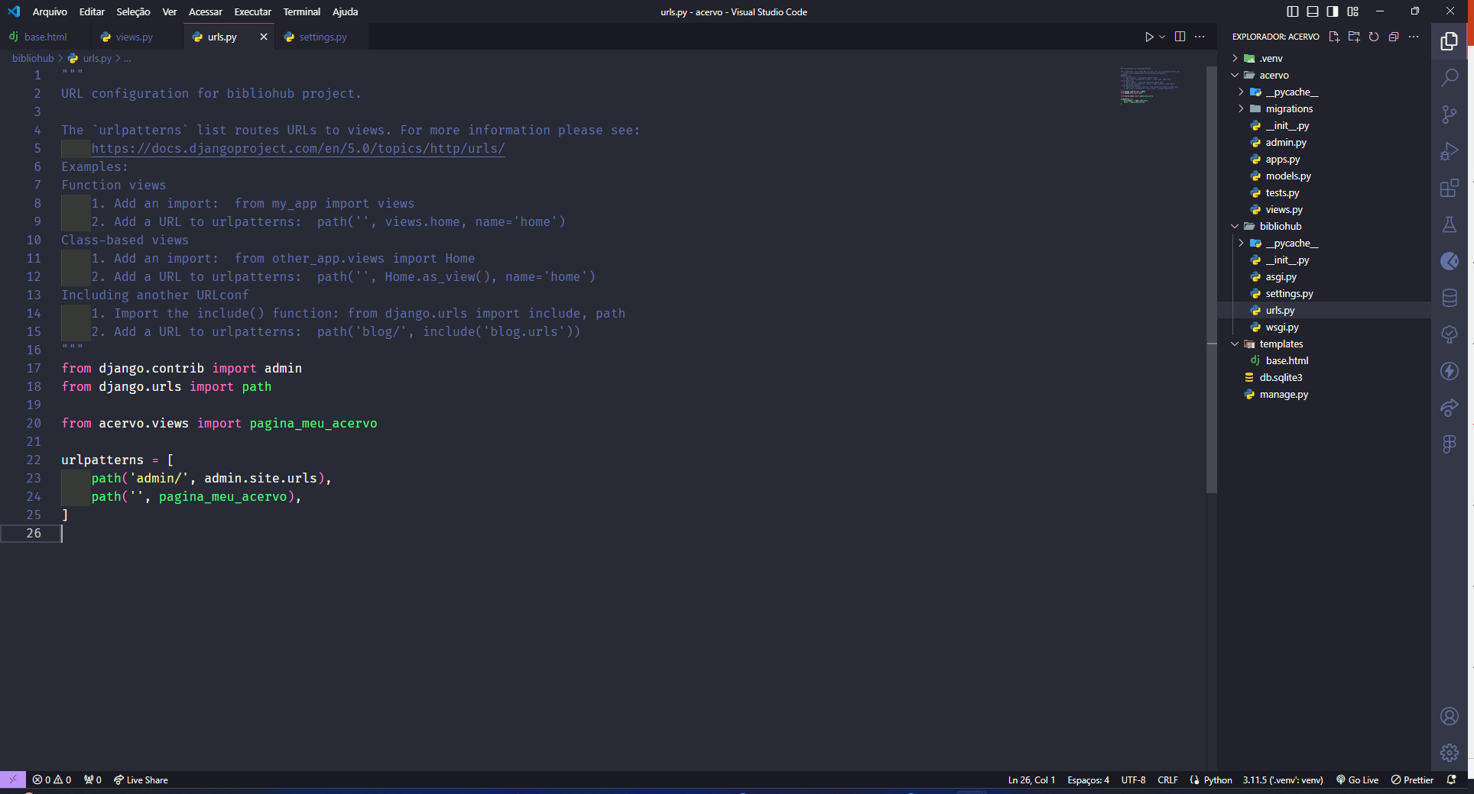

Slide 18
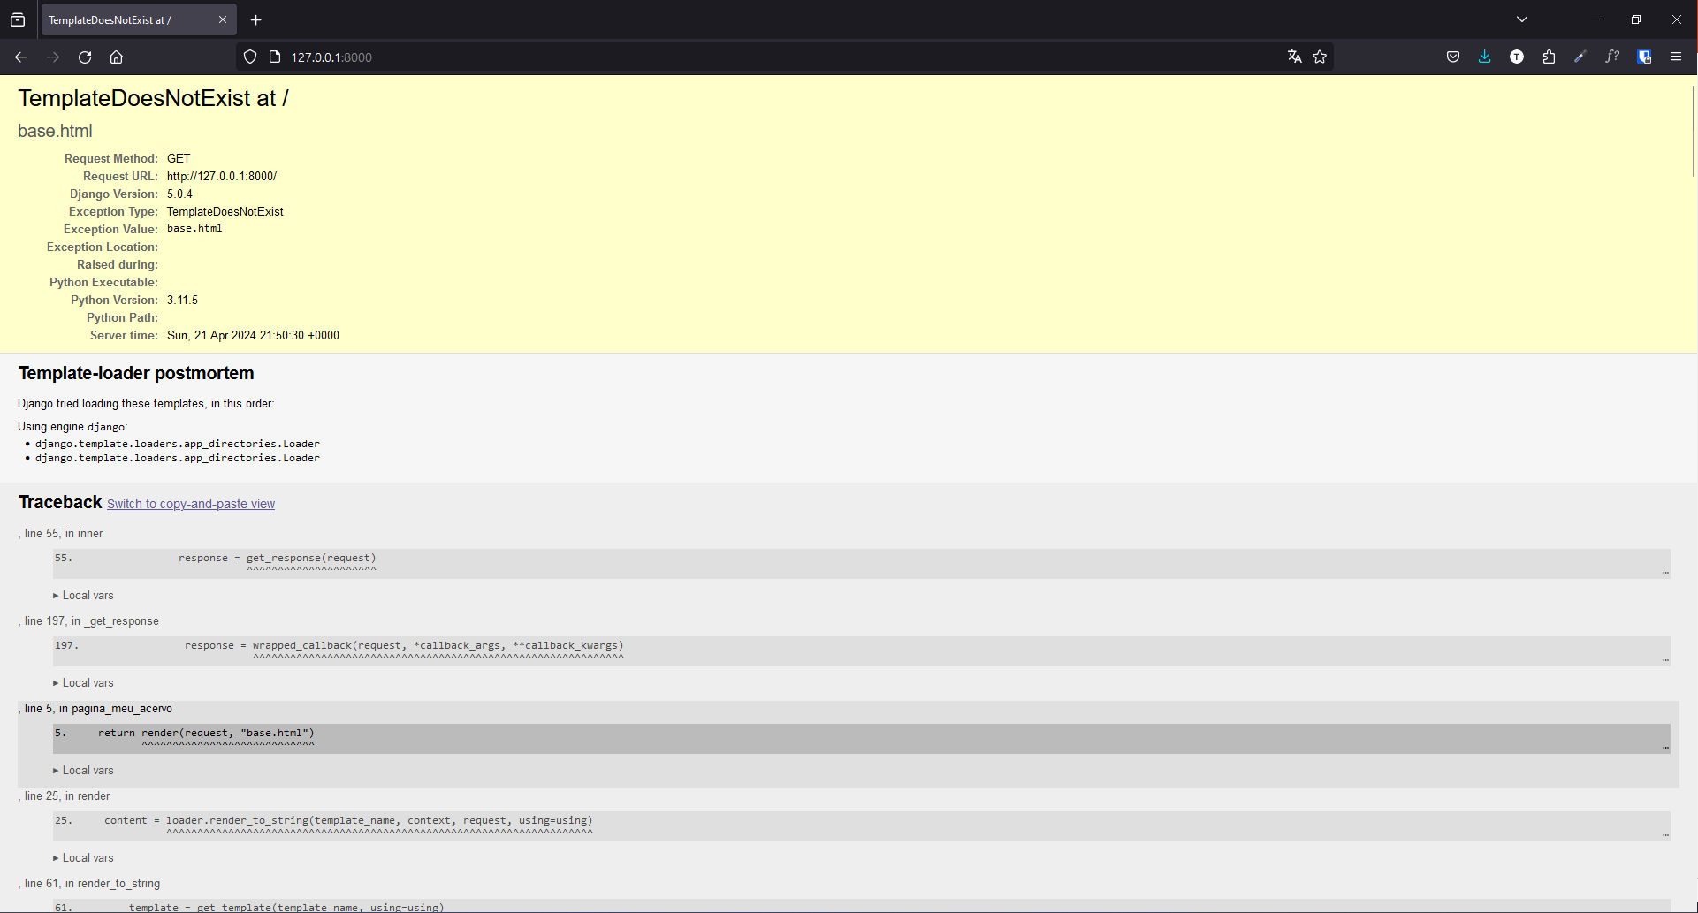

Slide 19
Passe o diretório da pasta “templates” no “settings.py”

Slide 20
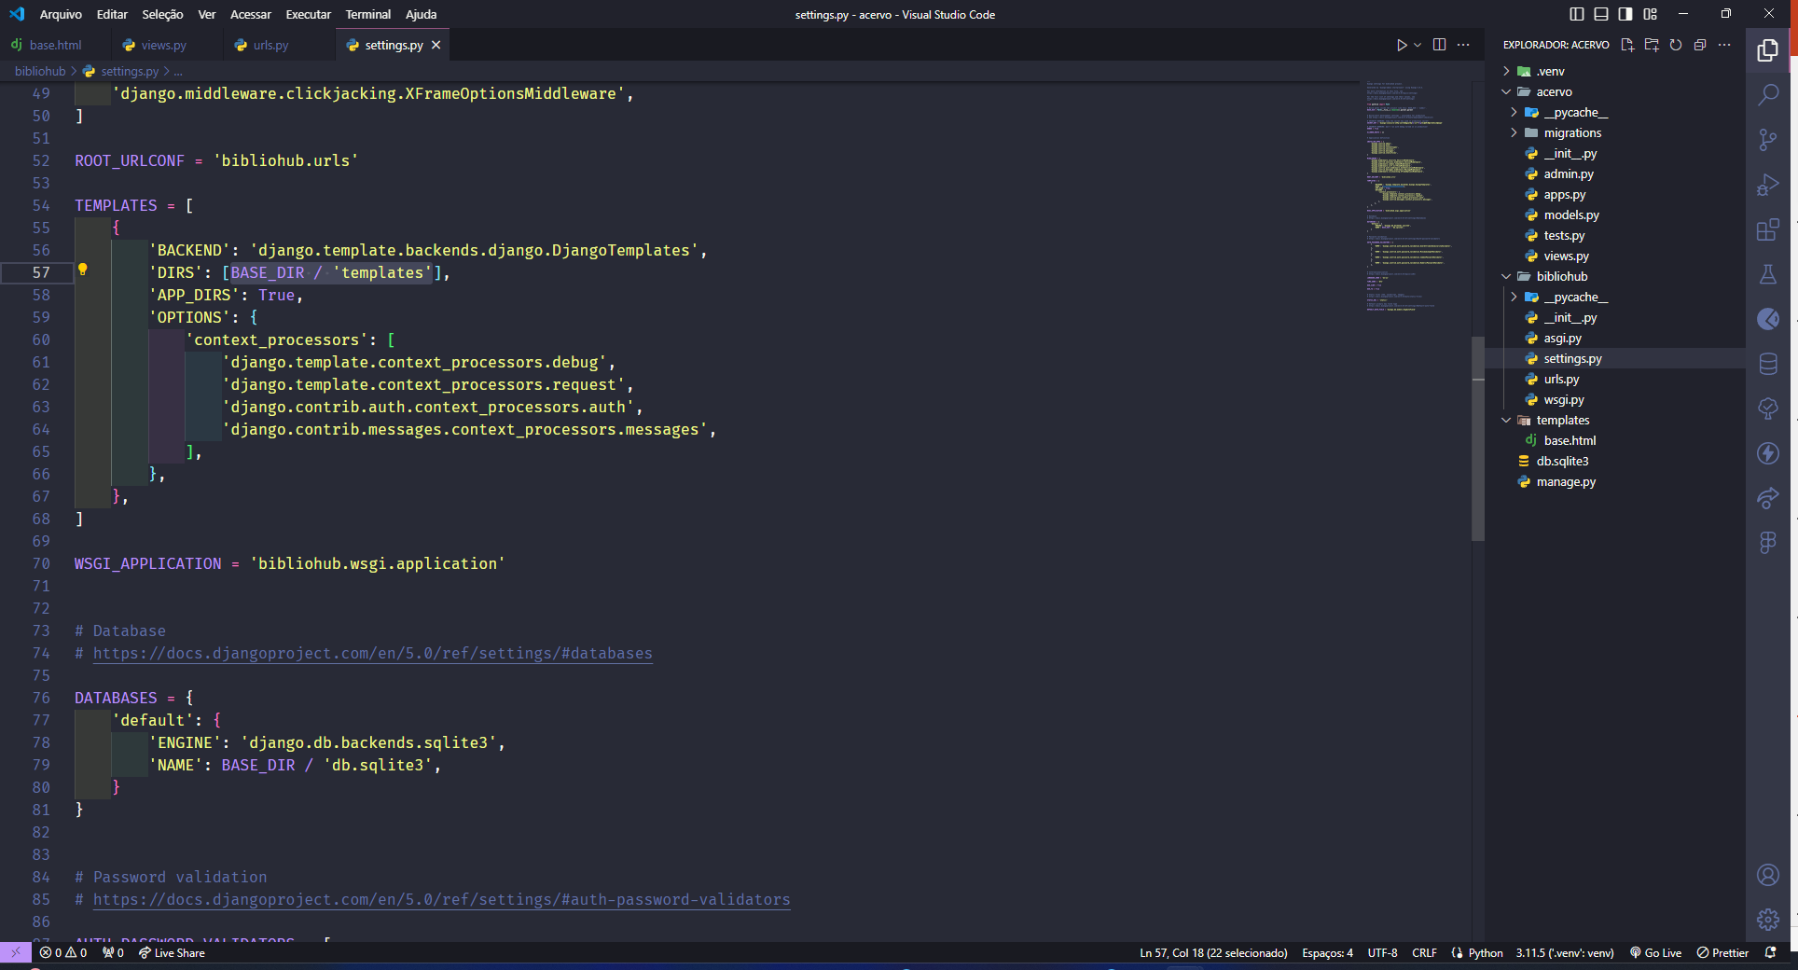

Slide 21
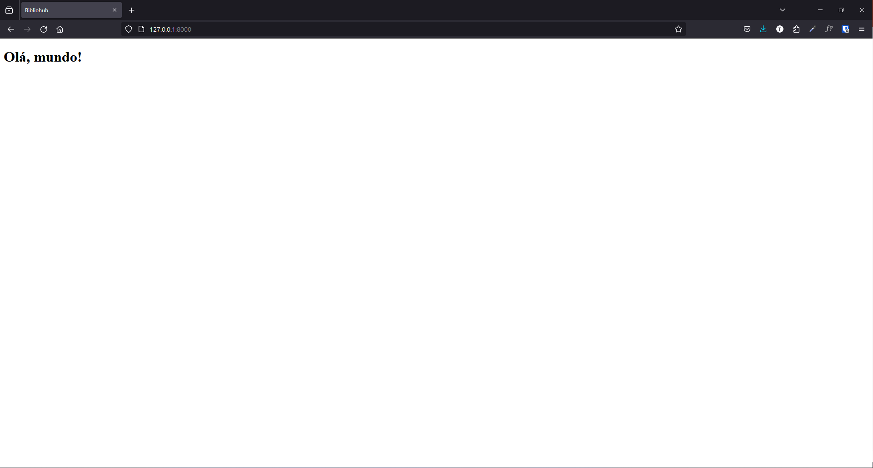

Slide 22
Vamos colocar uma autenticação obrigatória

Slide 23
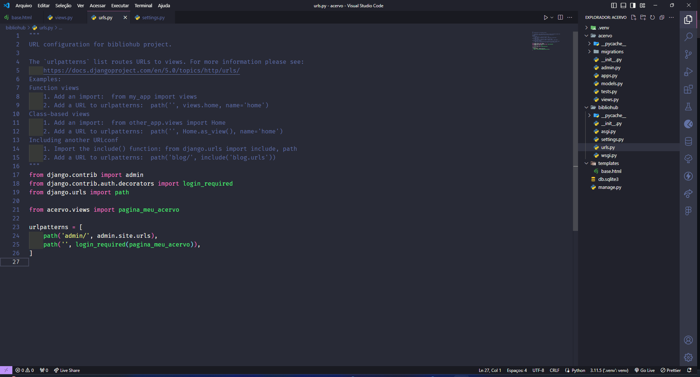

Slide 24
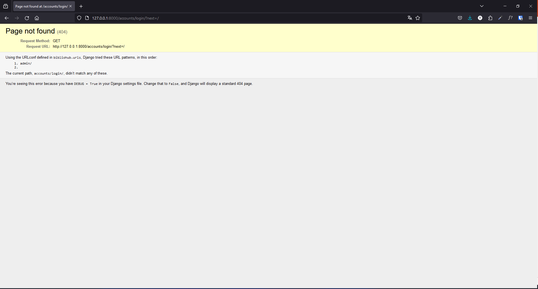

Slide 25
Instale o “django-allauth”
pip install django-allauth

Slide 26
Ajuste as configurações do Django

Slide 27
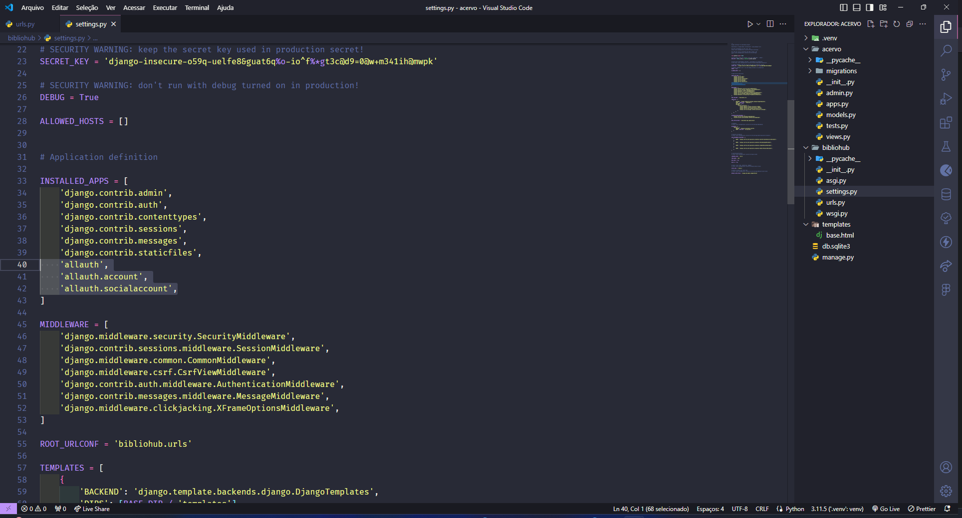

Slide 28
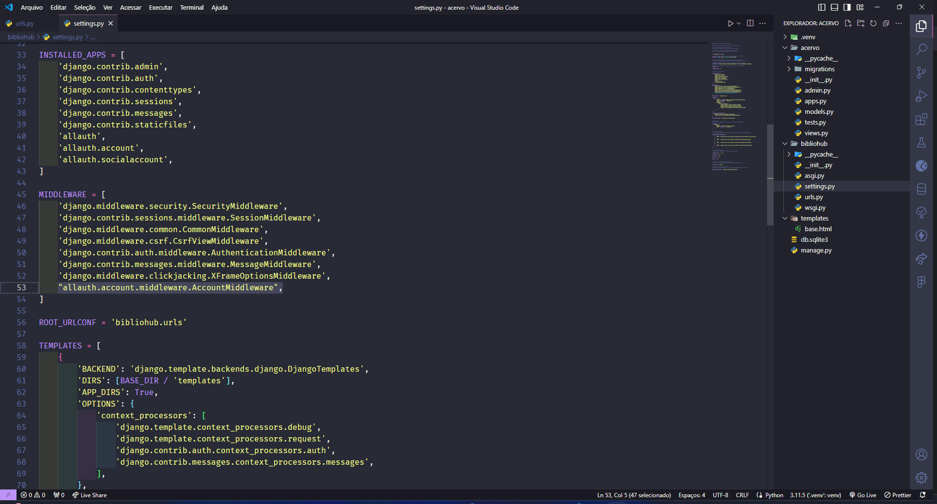

Slide 29
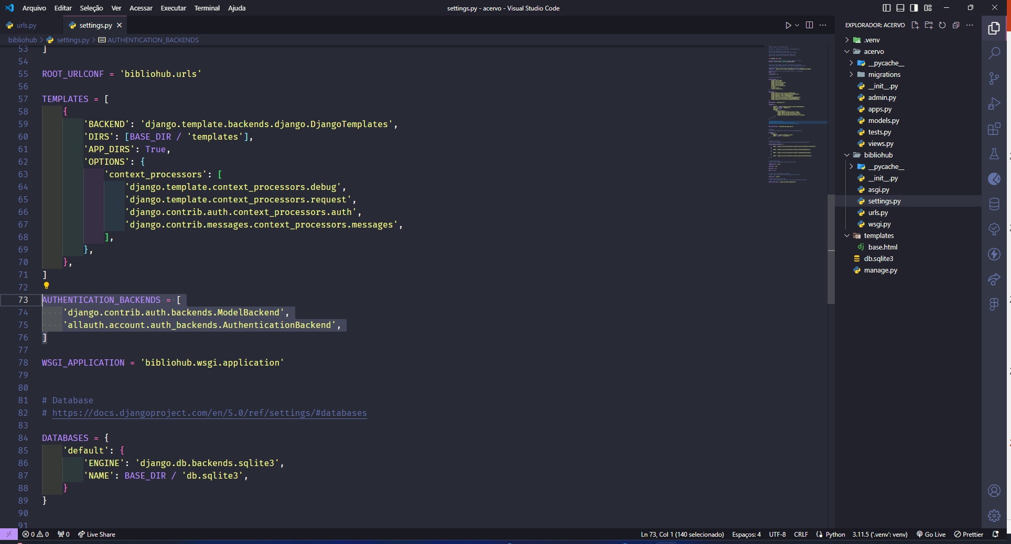

Slide 30
Agora vamos configurar as rotas de autenticação e logo em seguida fazer um novo “migrate”

Slide 31
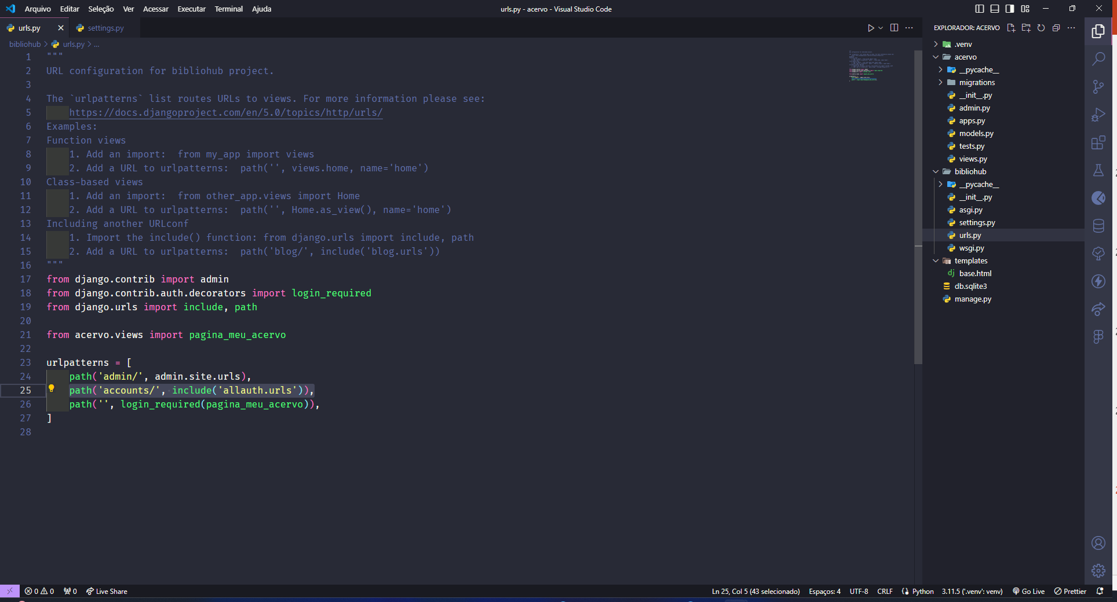

Slide 32
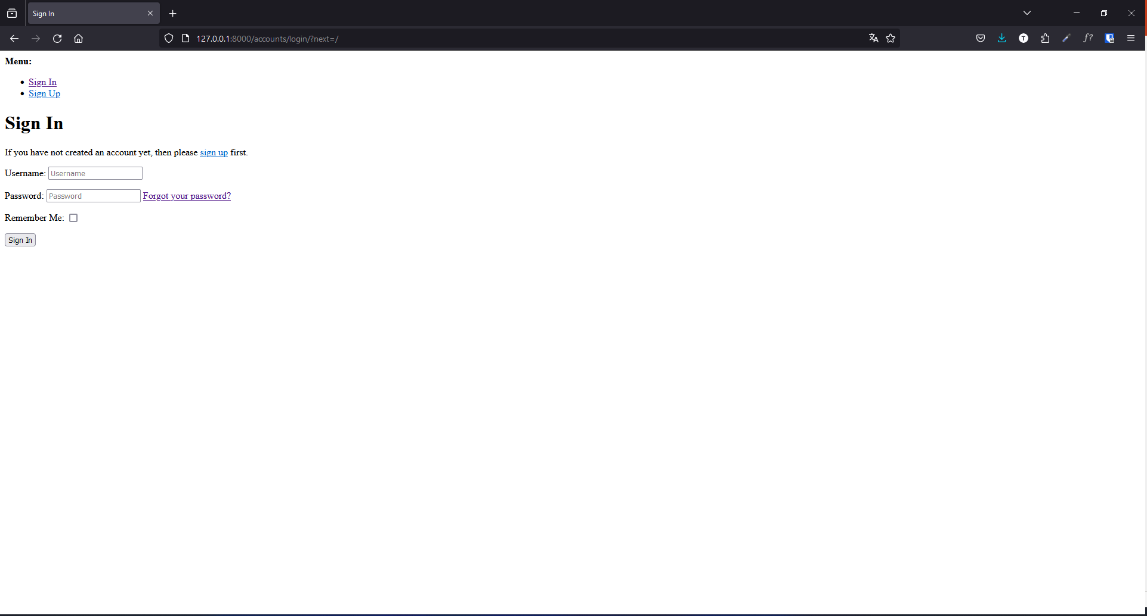

Slide 33
Vamos adicionar um favicon?

Slide 34
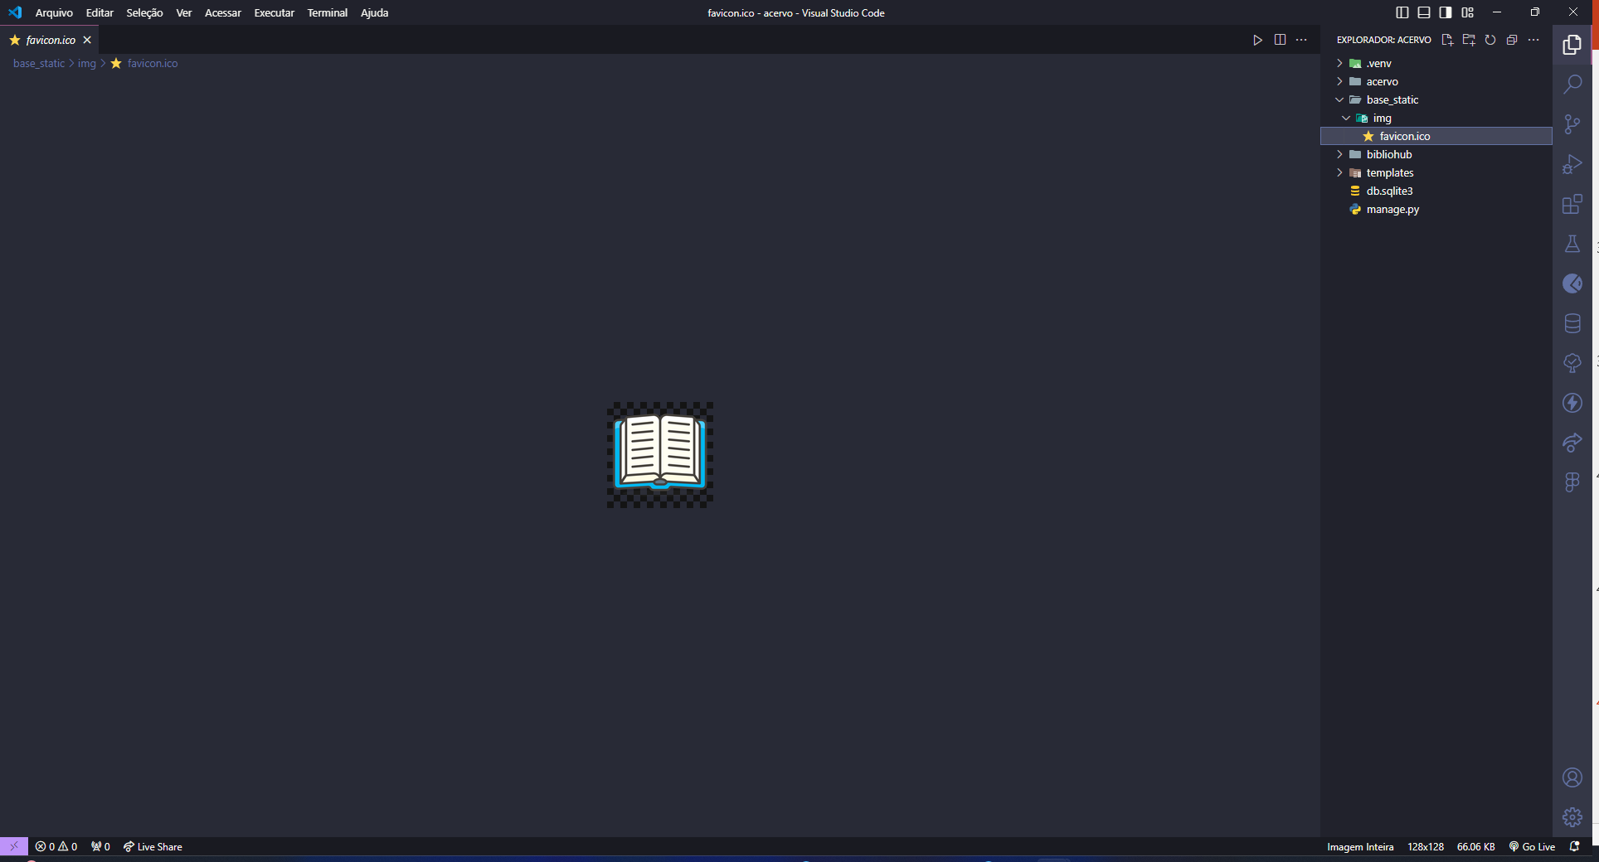

Slide 35
Quais as configurações do “allauth” para o nosso projeto?

Slide 36
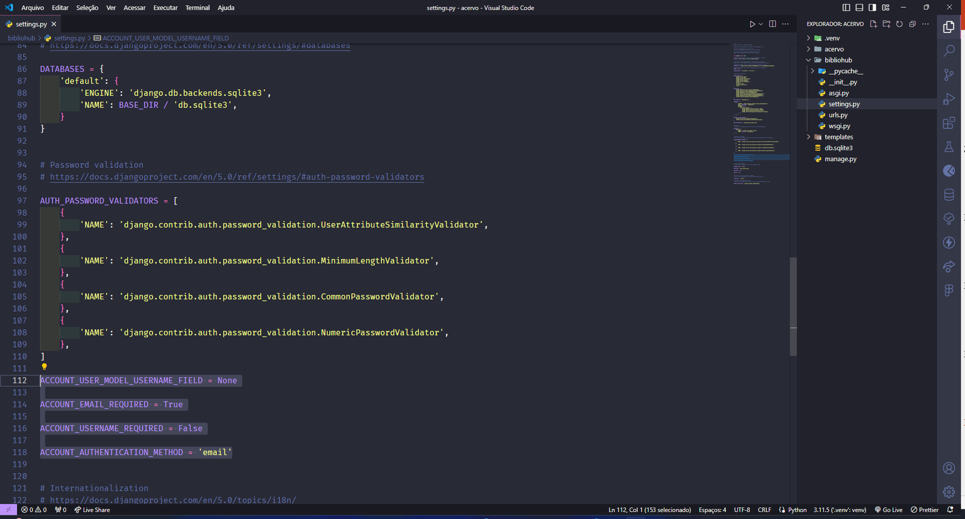

Slide 37
Vamos terminar de configurar o nosso “settings.py”

Slide 38
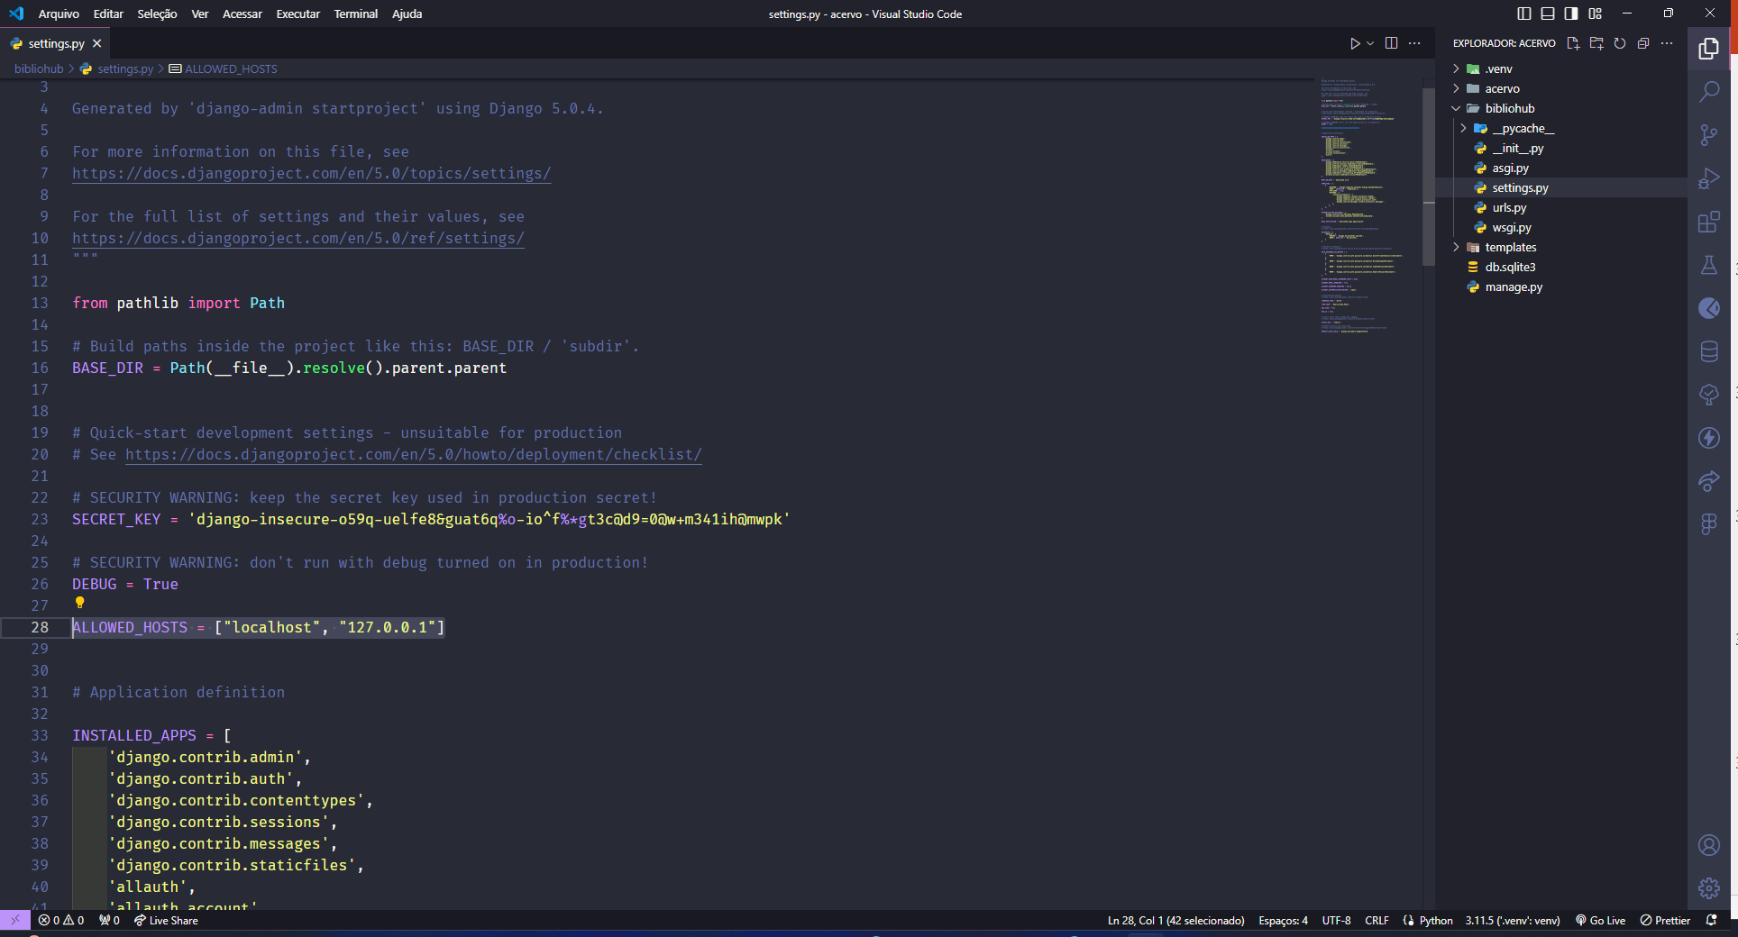

Slide 39
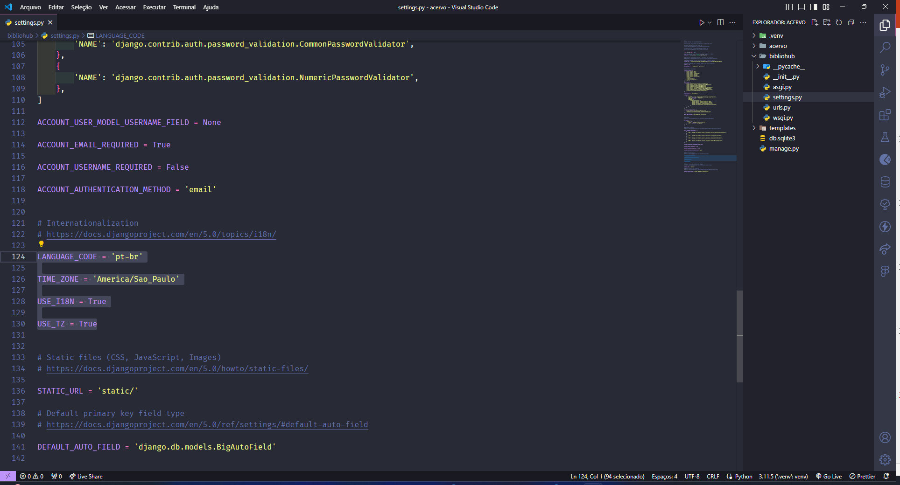

Slide 40
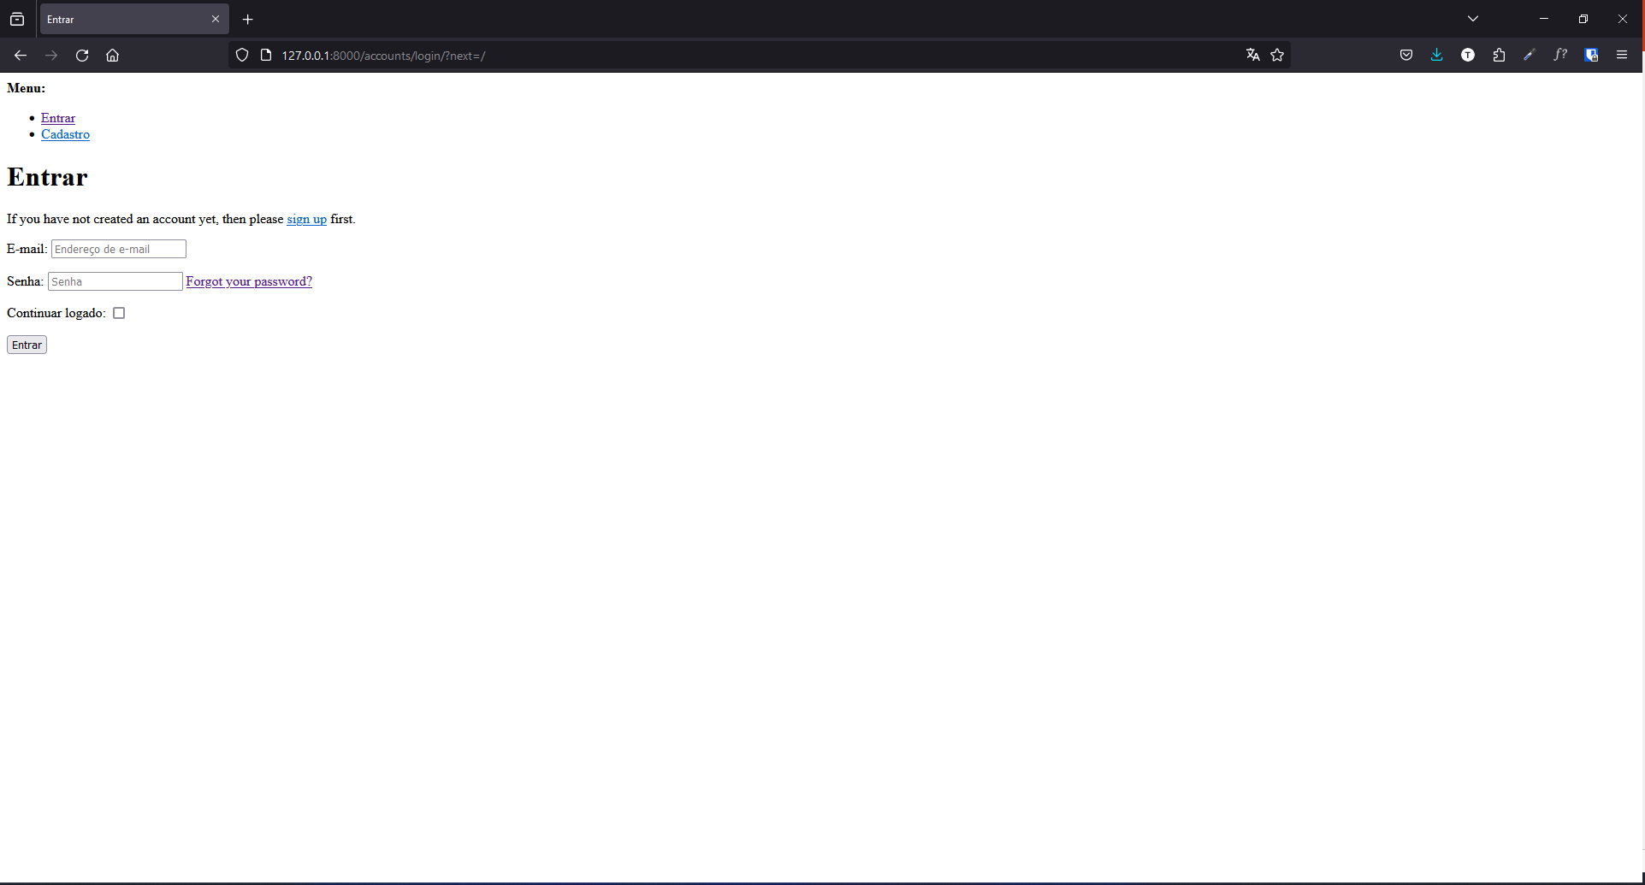
Pós tradução para português do Brasil

Slide 41
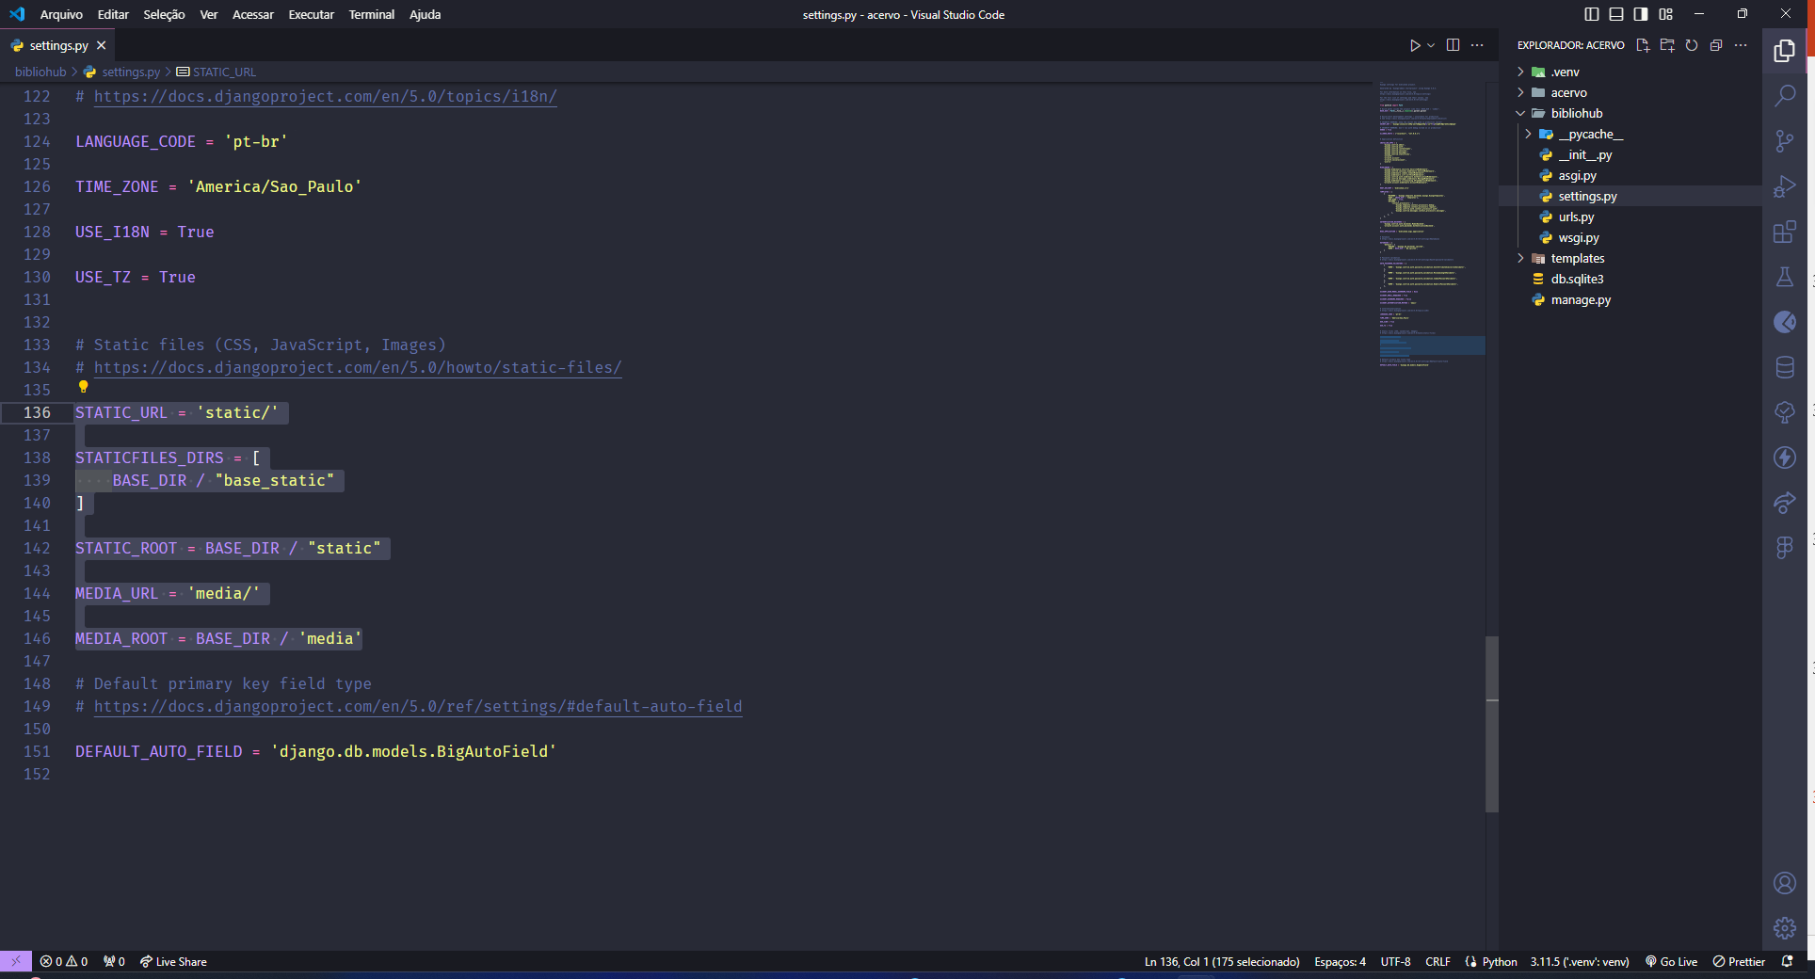

Slide 42
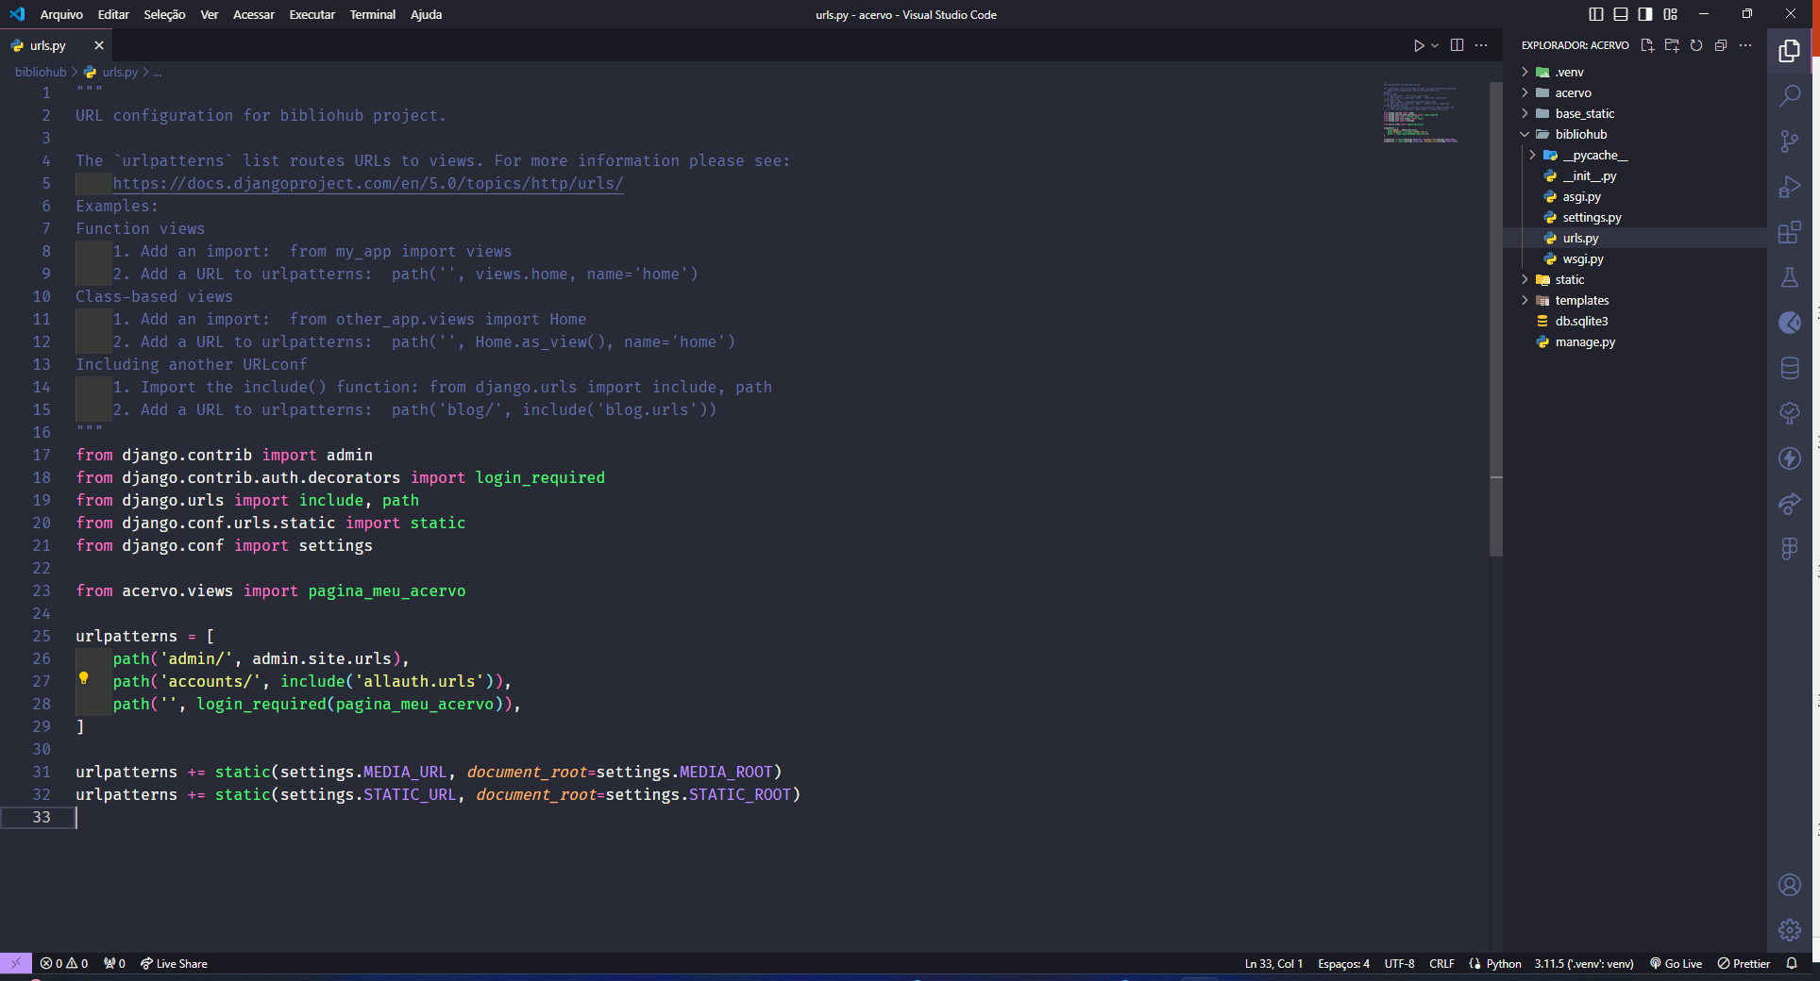
Aproveitaremos para adicionar as rotas de static e media

Slide 43
CSS, JavaScript e imagens
São aqueles arquivos que não mudam frequentemente e são usados em várias páginas do site, onde são carregados uma vez no servidor e geralmente servidos da mesma forma para todos os usuários.
Django: O que é o static?

Slide 44
Imagens, documentos, vídeos e áudios
São aqueles arquivos que os usuários carregam através da aplicação durante o uso. São dinâmicos e gerenciados pelo Django através de modelos.
Django: O que é o media?

Slide 45
Coletar todos os arquivos estáticos dos diferentes apps e bibliotecas de terceiros e centralizá-los
py manage.py collectstatic

Slide 46
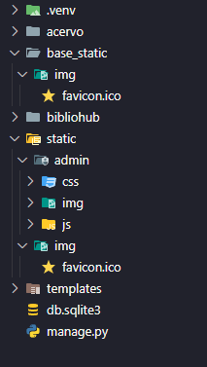

Slide 47
Agora vamos deixar o nosso front-end mais bonito! Para agilizar e simplificar, que tal usarmos o bootstrap? ✨

Slide 48
Usando o Node.js? Não, importaremos o Bootstrap 5 e seus ícones via CDN.

Slide 49
Mas não se engane, poderíamos usar o Node.js junto com o Django!

Slide 50
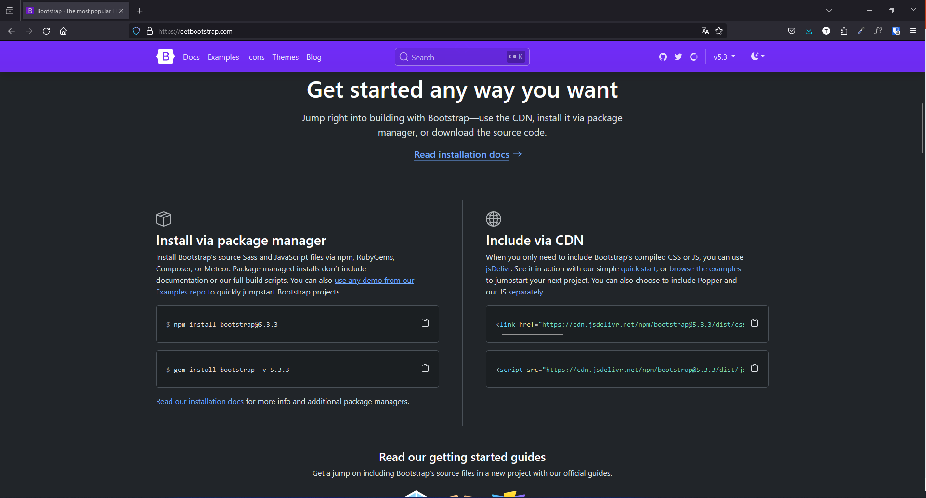

Slide 51
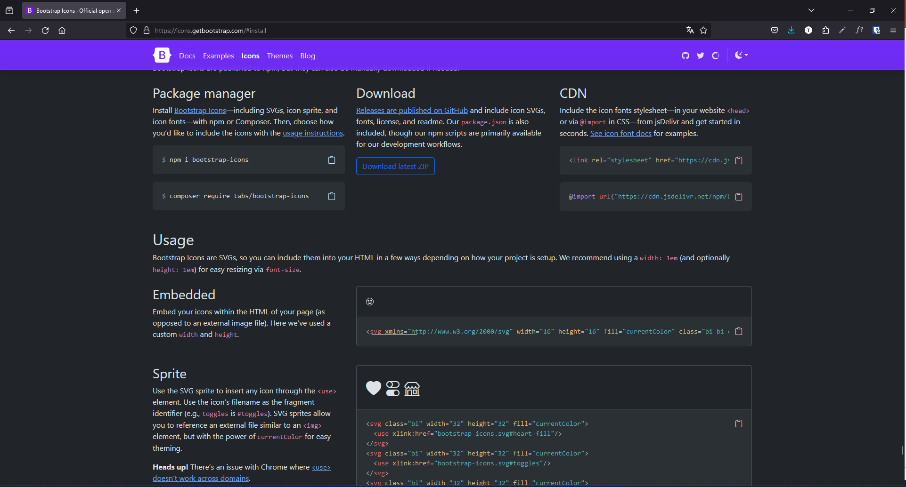

Slide 52
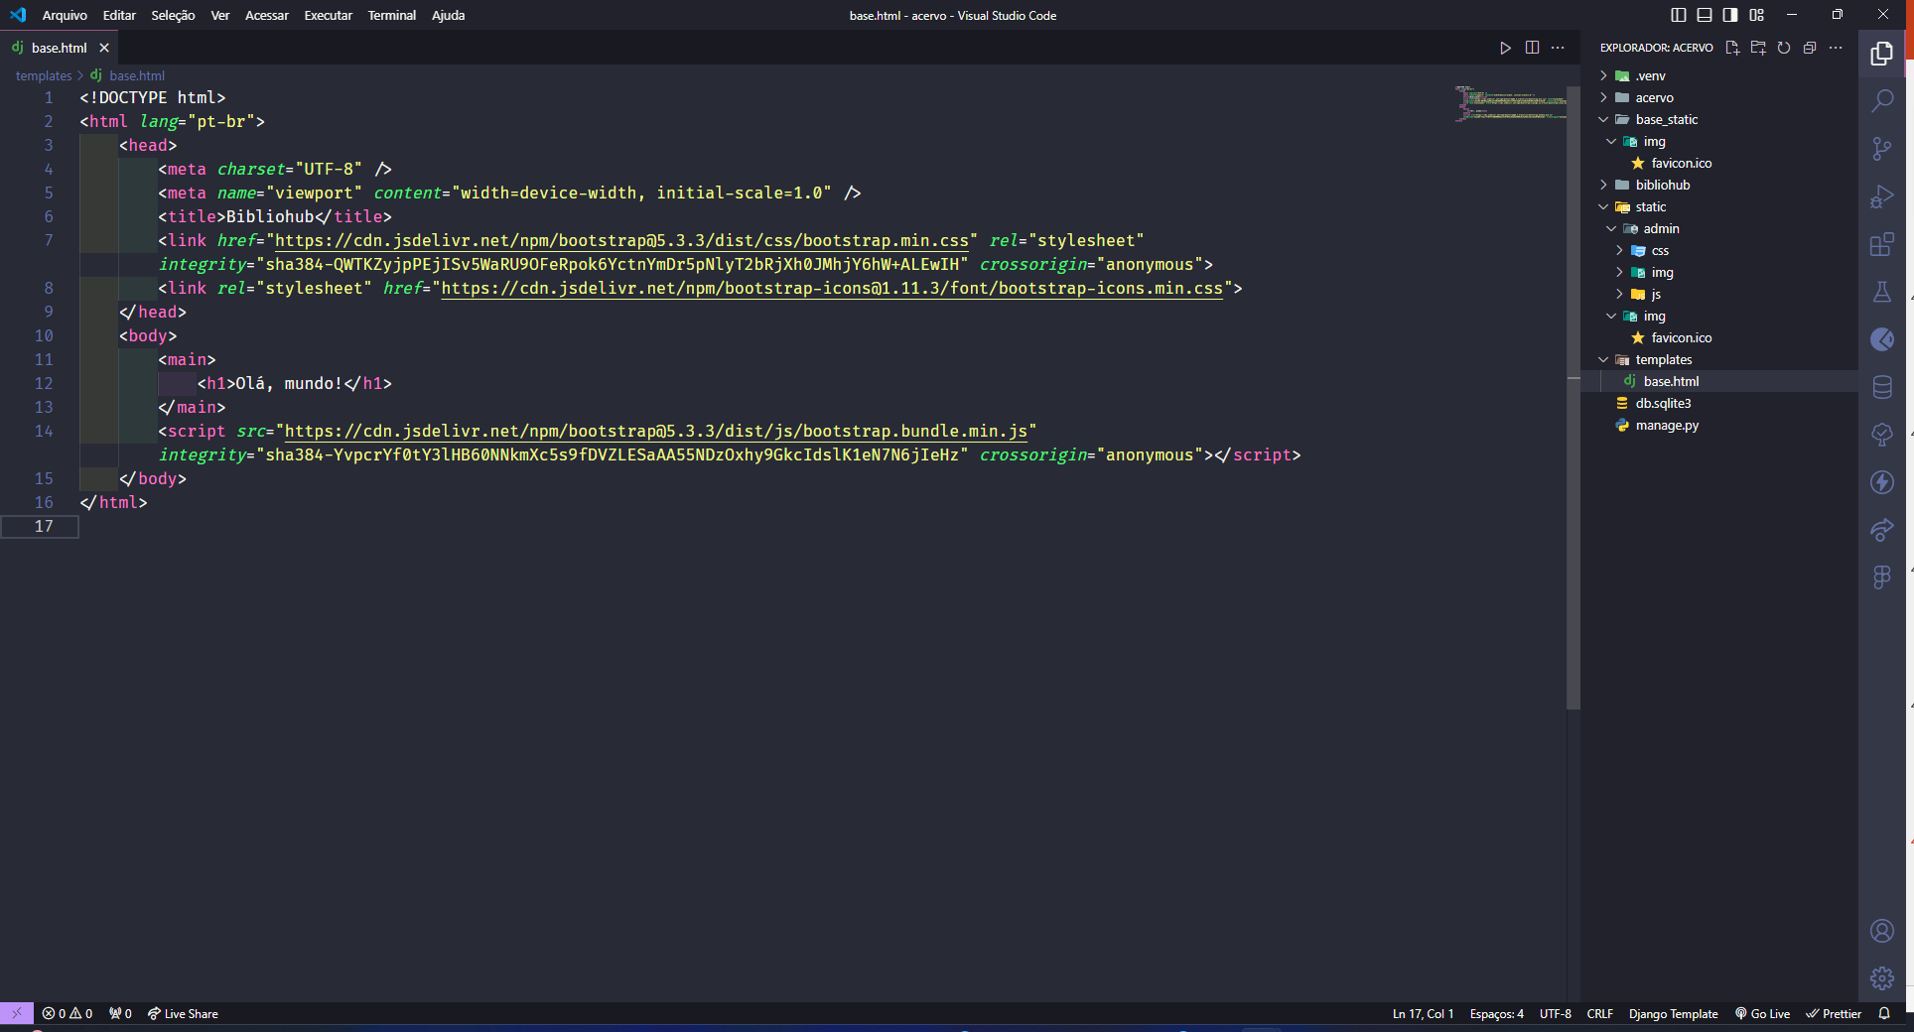

Slide 53
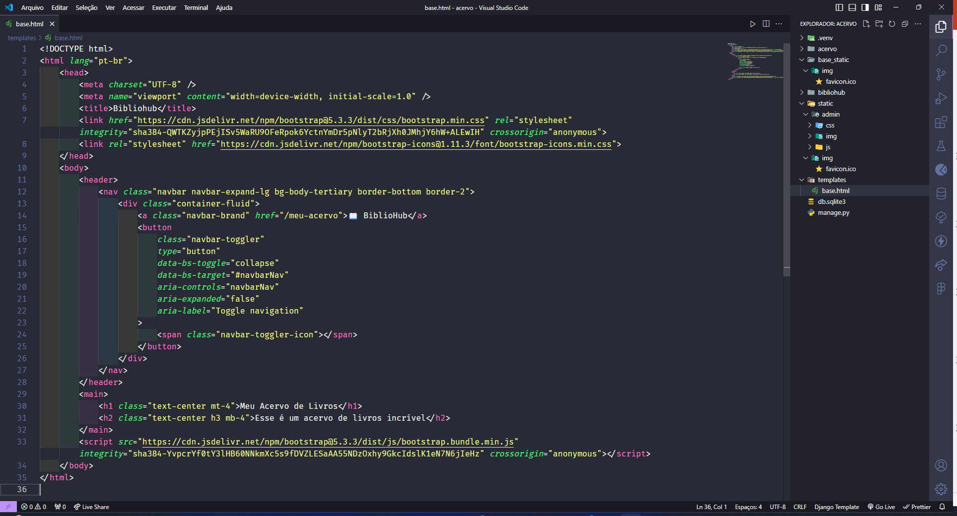

Slide 54
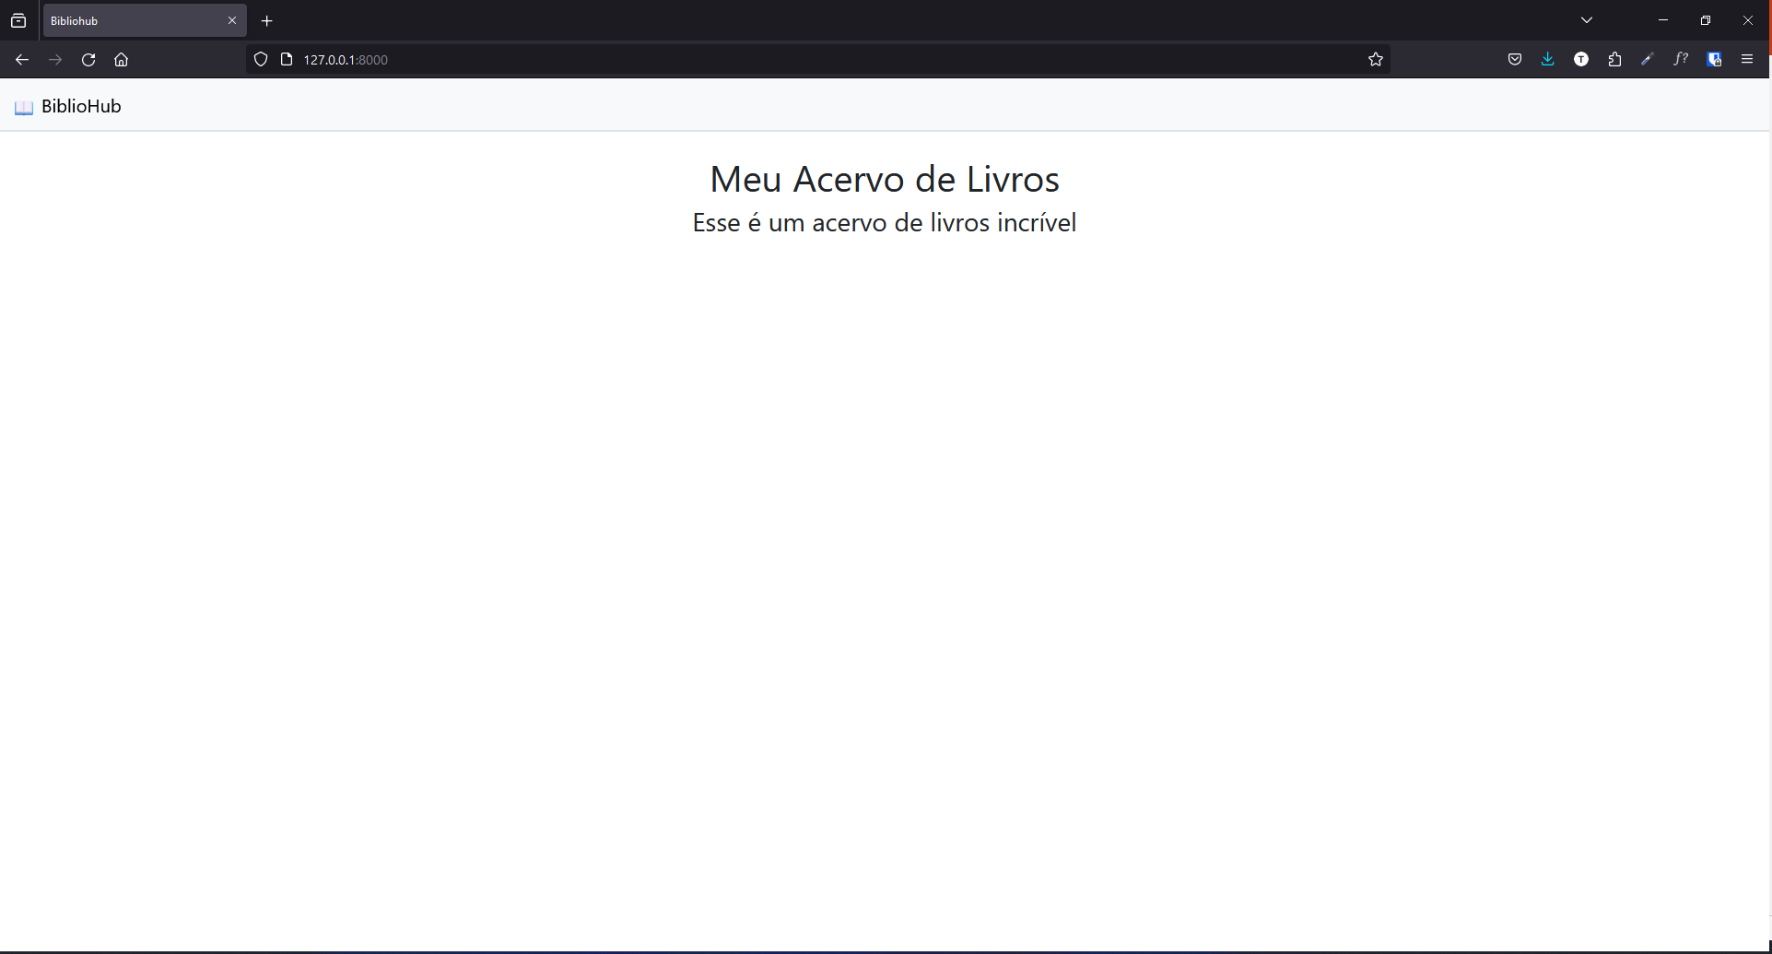

Slide 55
Esse HTML é a página “Meu Acervo”, então vamos colocá-la em nosso app

Slide 56
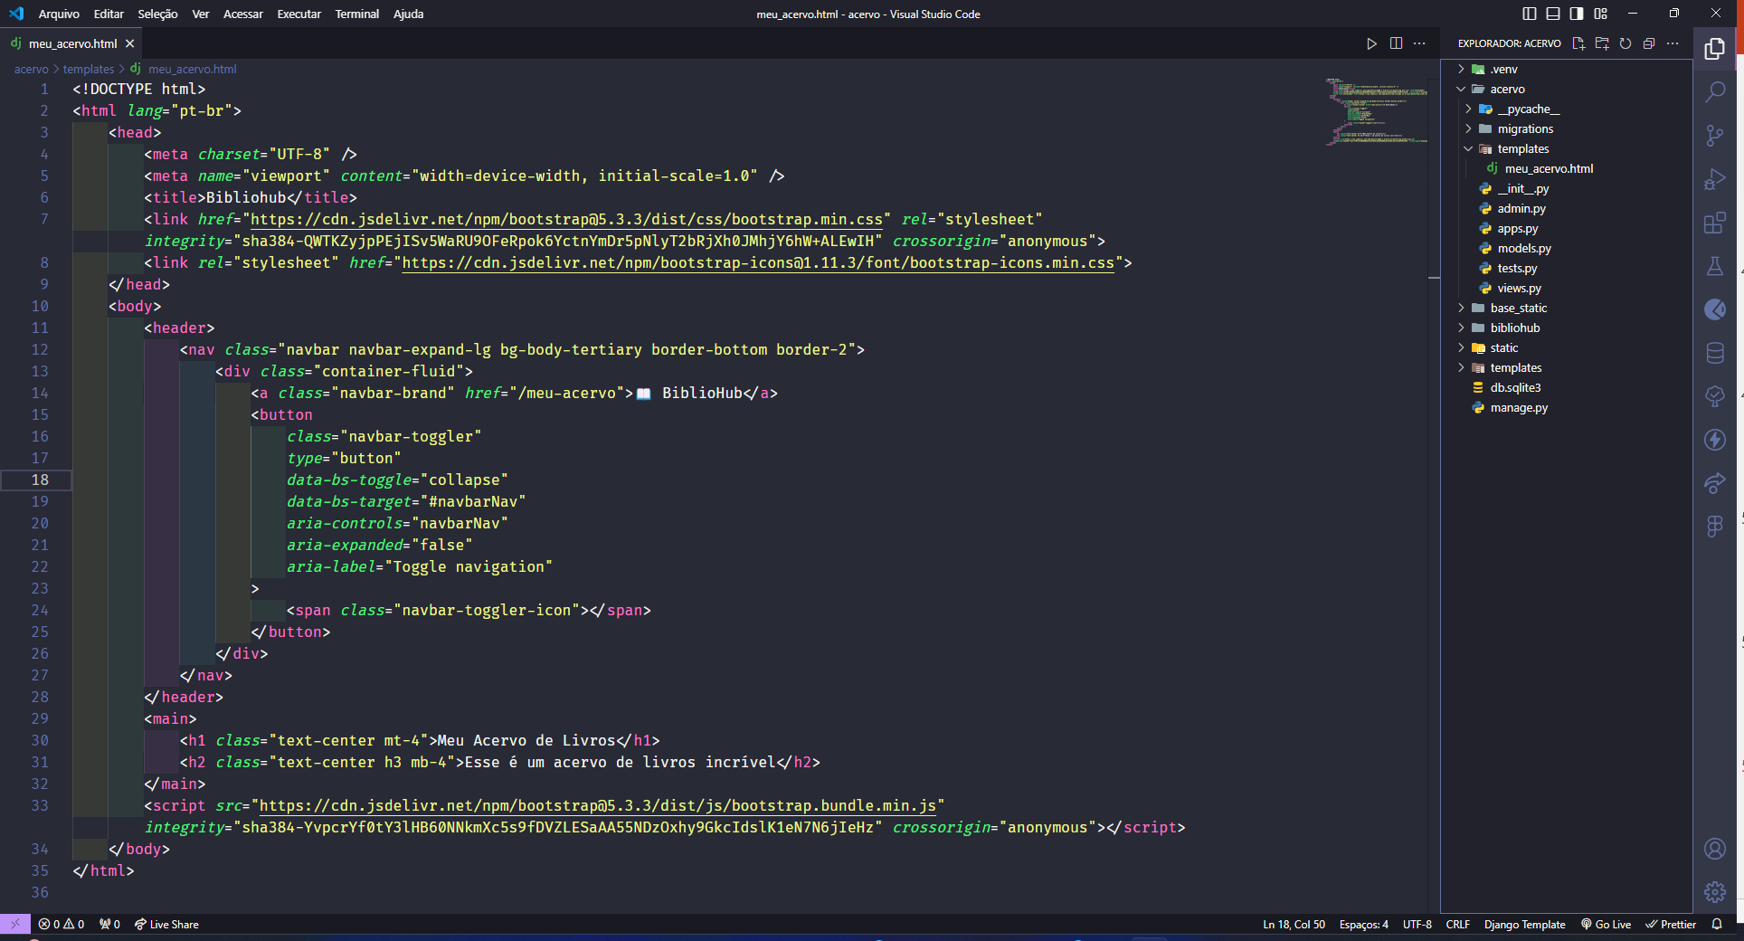

Slide 57
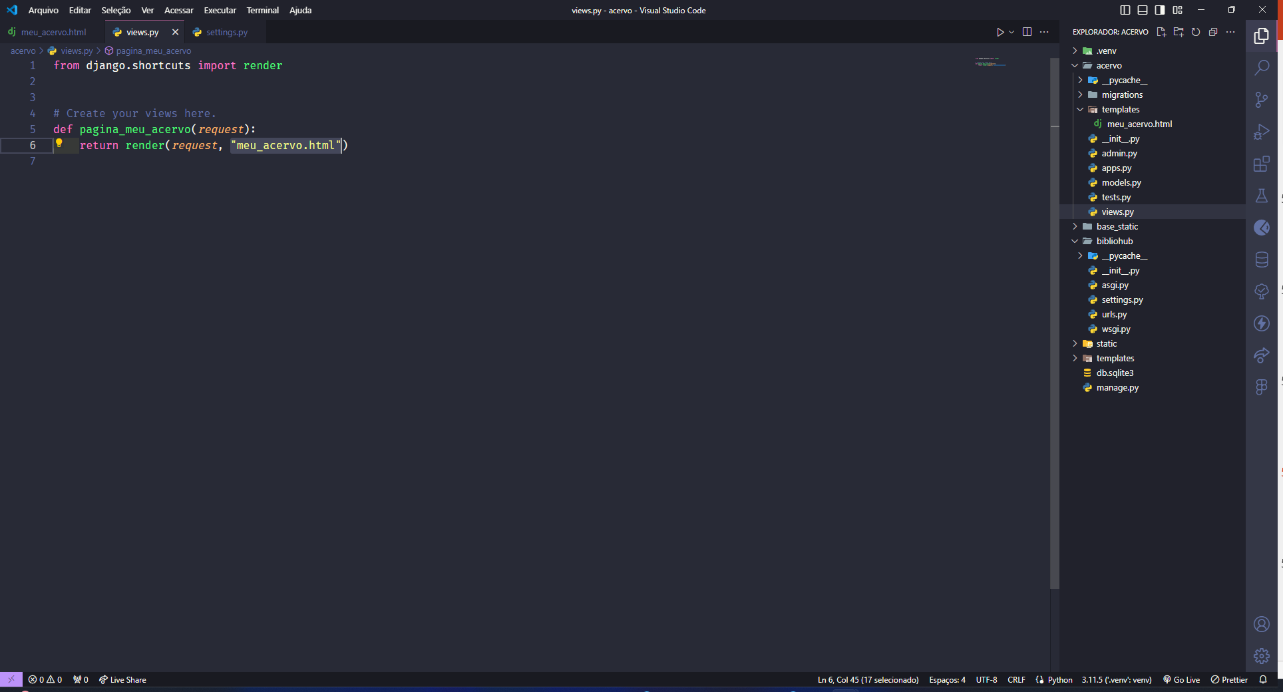

Slide 58
Também teremos uma página de cadastro, nesse caso o front vai se repetir.

Slide 59
Como deixar isso mais escalável? 🤔

Slide 60
Lembra do PHP?
São ferramentas especiais do Django, usadas dentro dos templates para inserir dados dinâmicos, controlar a lógica de fluxo ou gerenciar outros aspectos dinâmicos da página.
Django: template tags?

Slide 61
Template Tags
Bloco: {% if %}
Comentário: {% comment %}
Variável: {{ nome_variavel }}
Carregamento: {% load %}

Slide 62
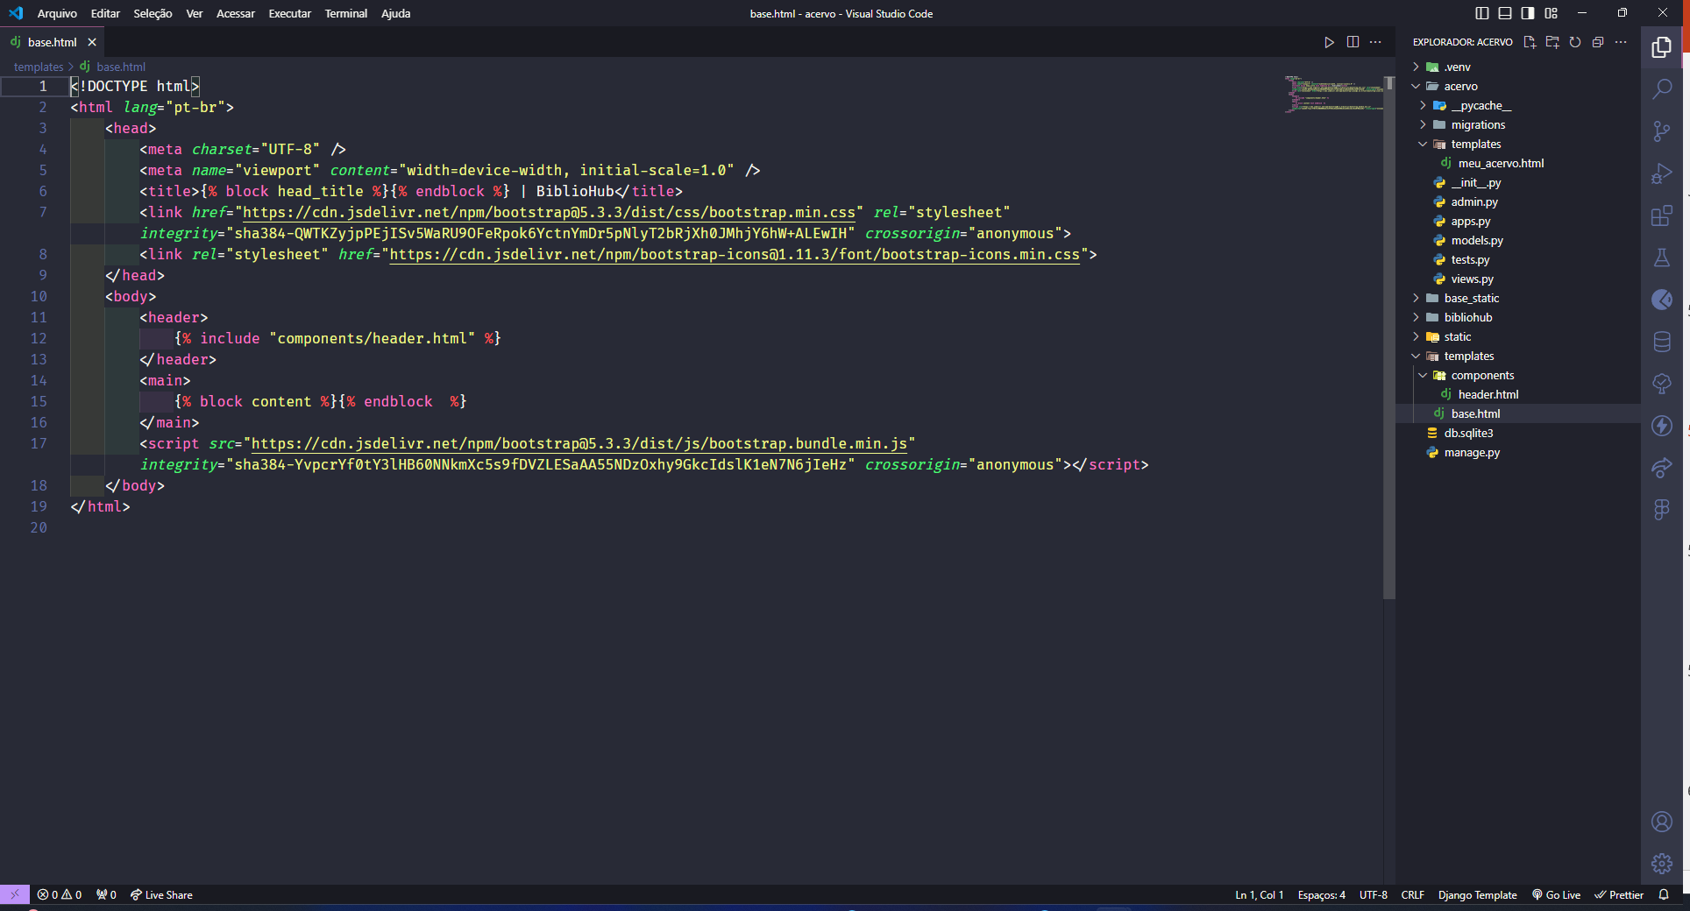

Slide 63
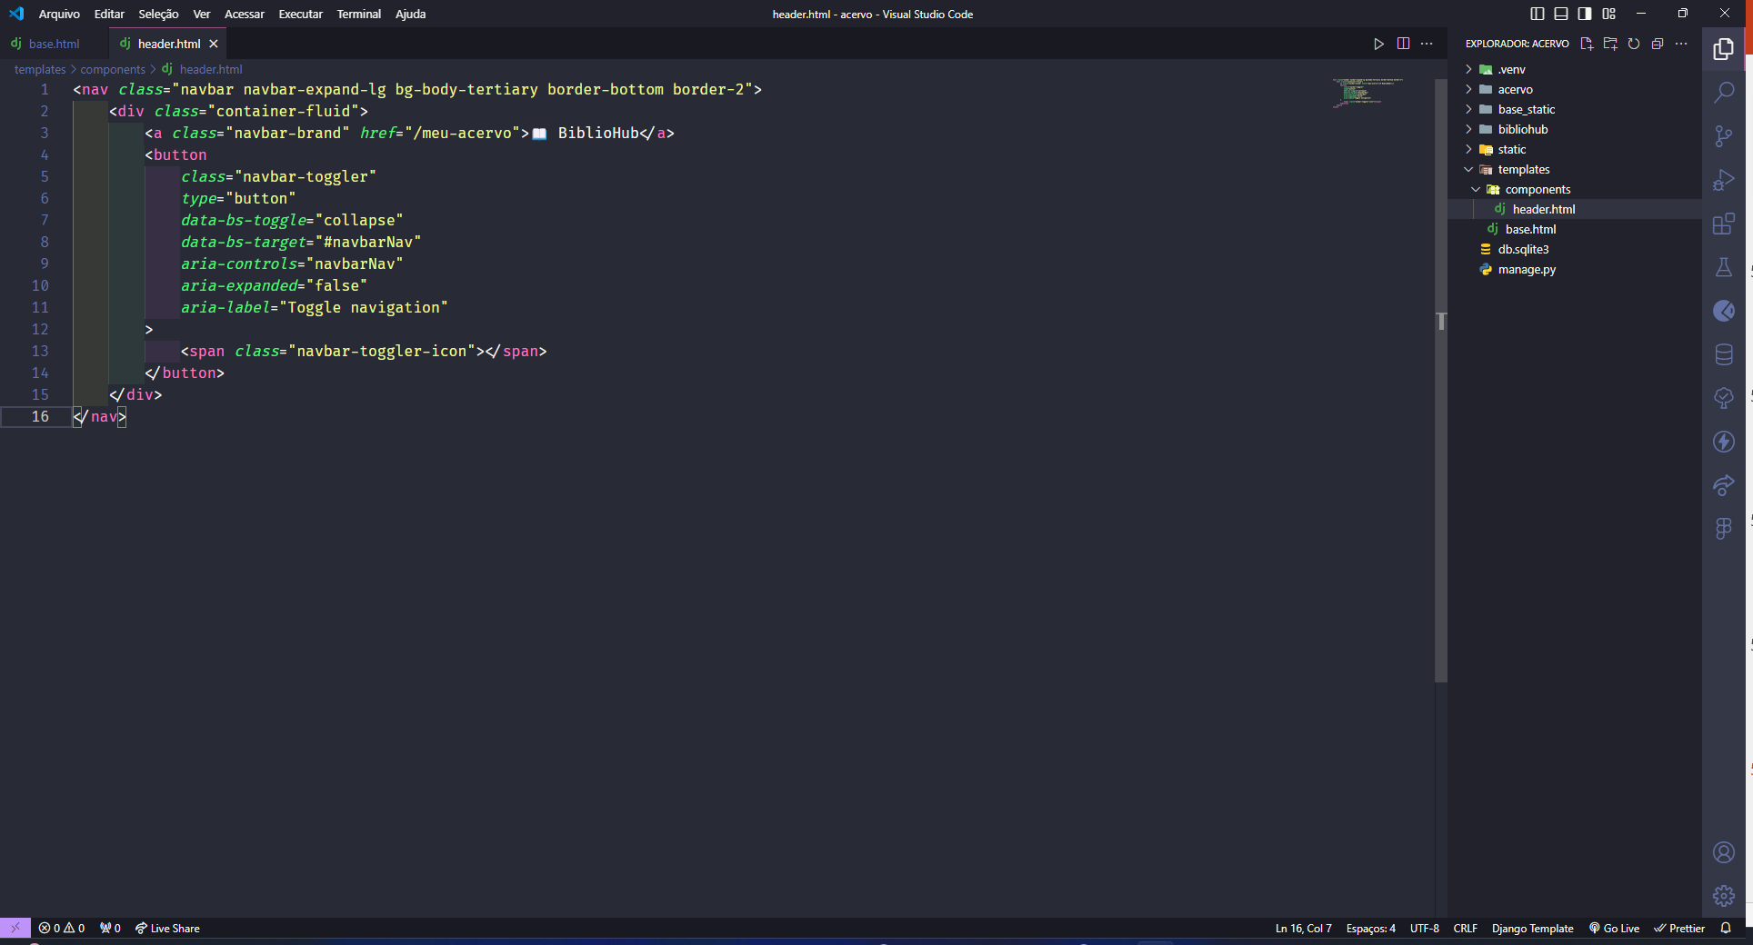

Slide 64
Vamos aproveitar e incluir o nosso favicon na página base.

Slide 65
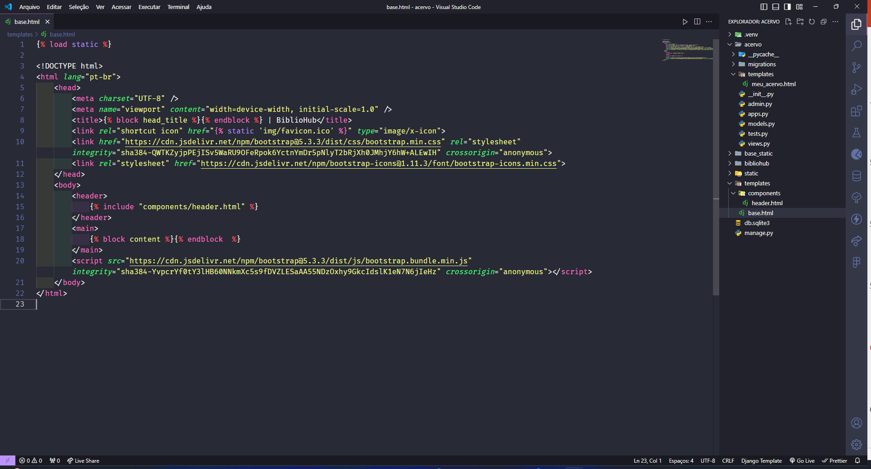

Slide 66
Agora, reajustaremos o “meu_acervo.html”

Slide 67
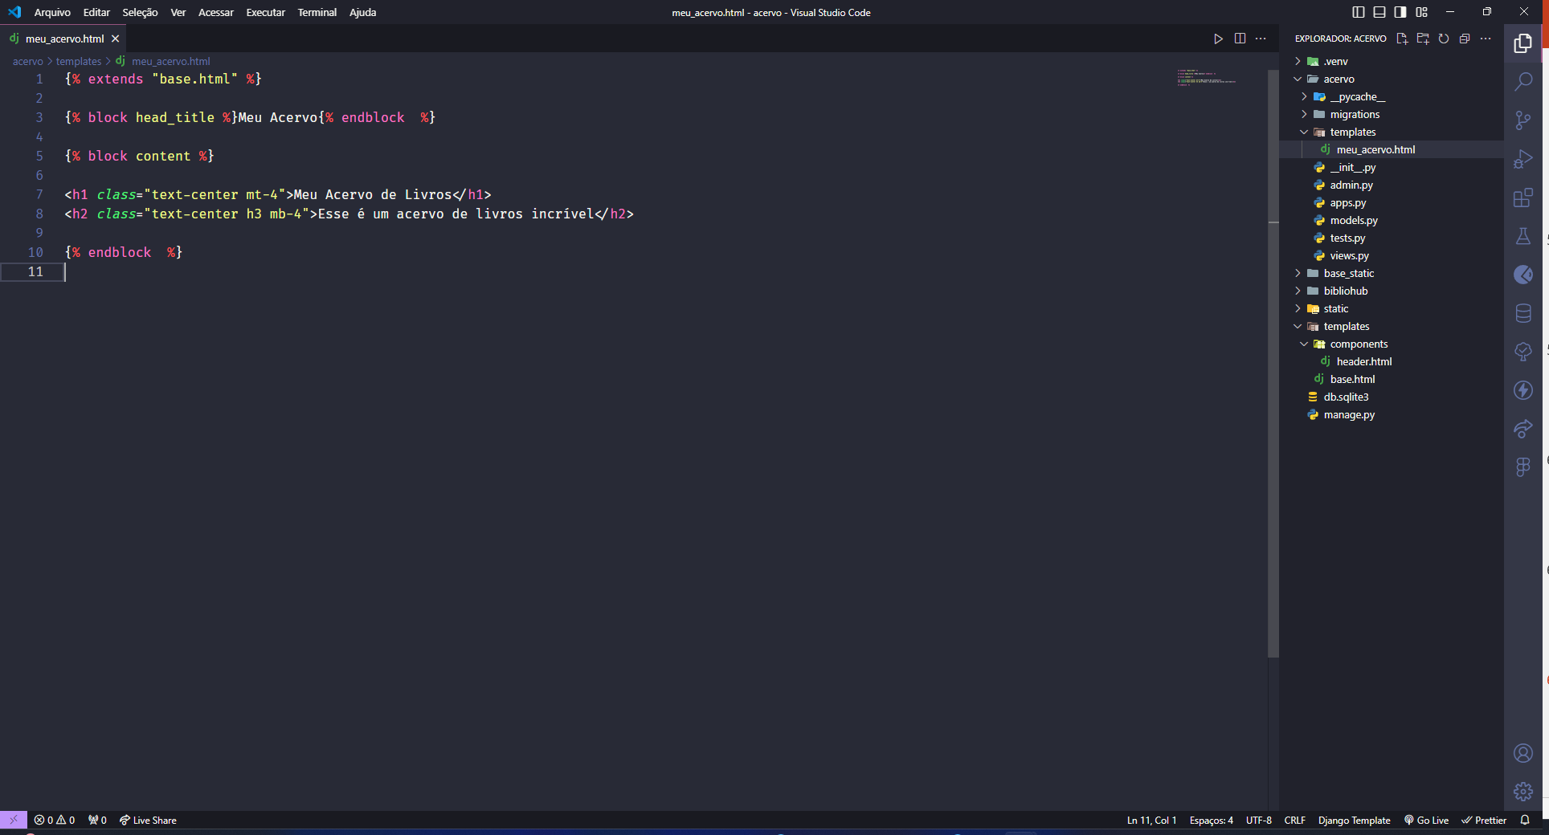

Slide 68
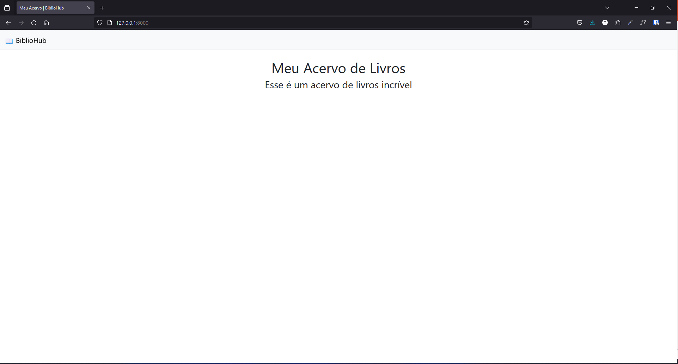
Tadããããã!!

Slide 69
Vamos alterar o nome da nossa rota e redirecionar o usuário sempre para ela.

Slide 70
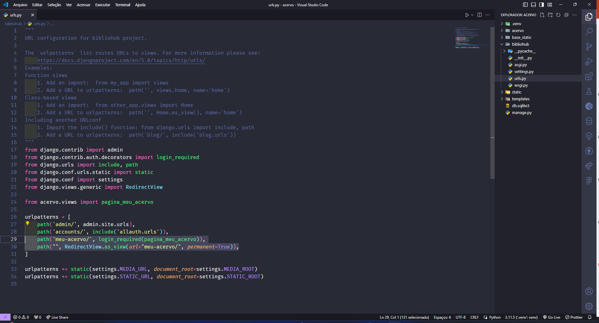

Slide 71
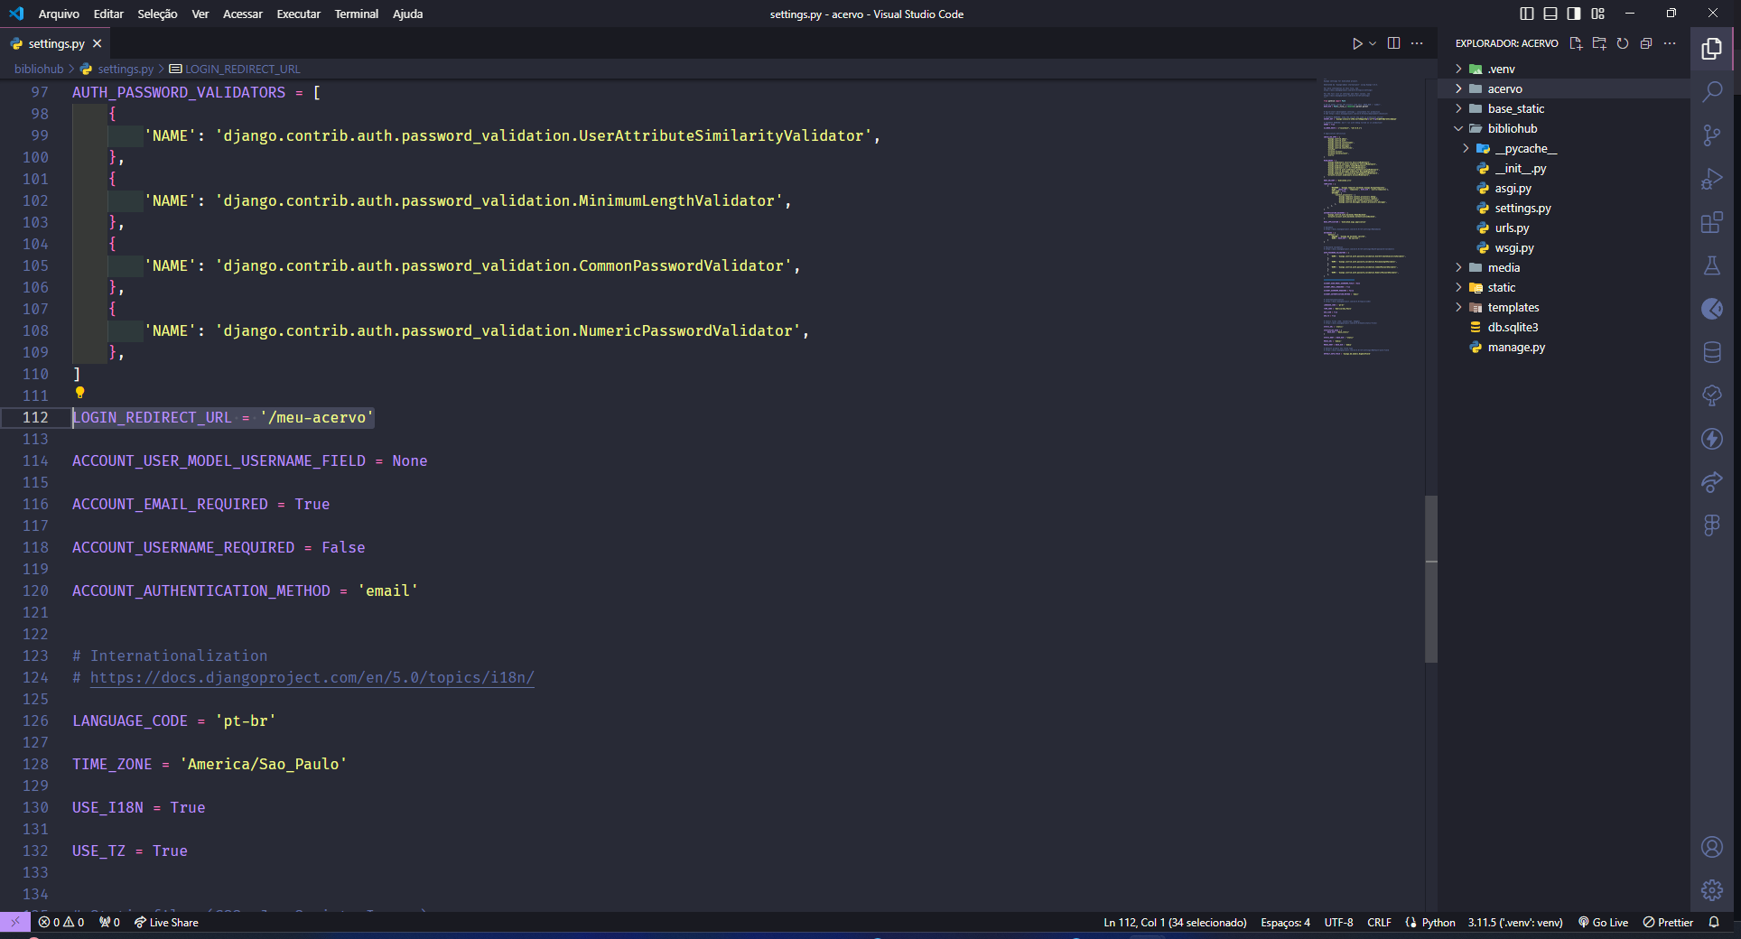

Slide 72
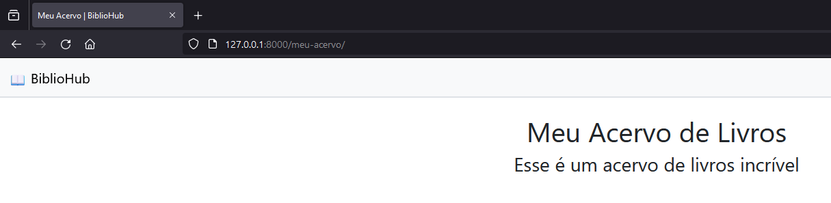

Slide 73
Ah, não podemos esquecer do conferir o painel admin 👀

Slide 74
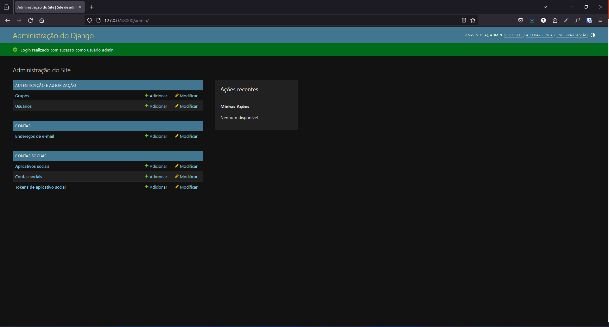

Slide 75
Vamos começar a modelar o nosso banco de dados?

Slide 76
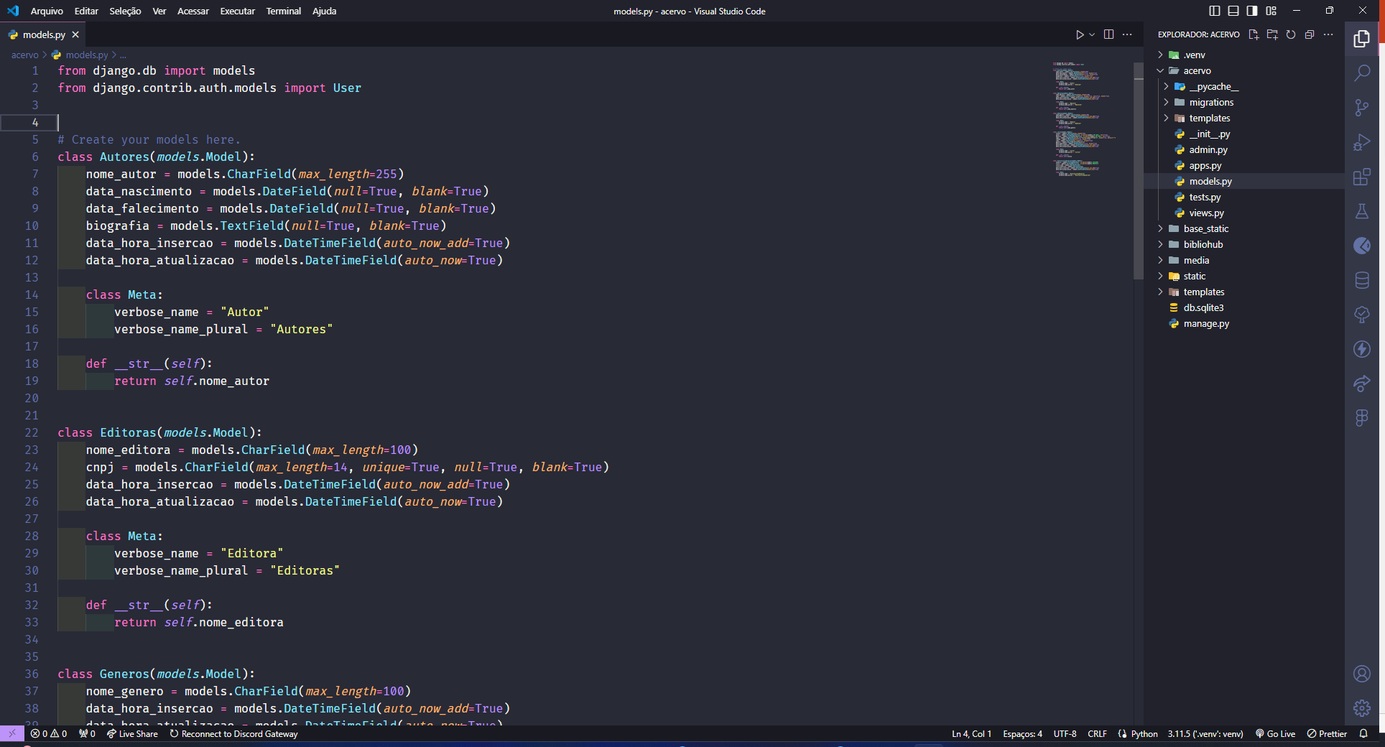

Slide 77
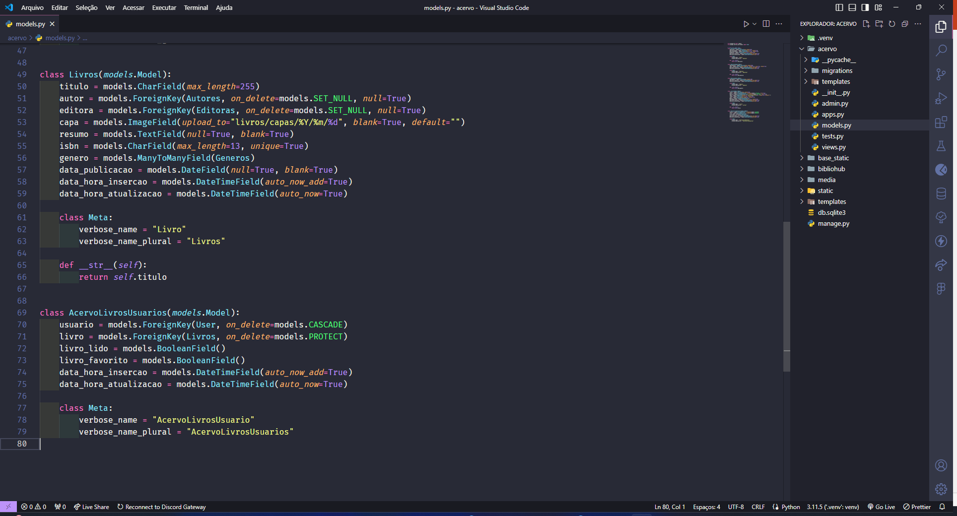

Slide 78
Hora do migrations!

Slide 79
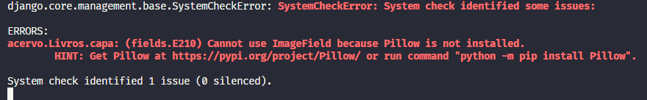
Ops...

Slide 80
Instale o “Pillow”: biblioteca para manipulação de imagens
pip install Pillow

Slide 81
Agora sim, hora do migrations! 🫡

Slide 82
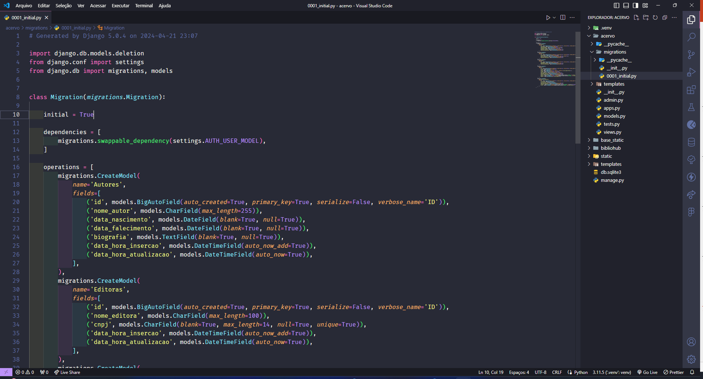
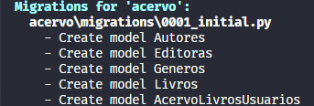

Slide 83
Vai aparecer no painel admin do Django? Ainda não!

Slide 84
Vamos ter que mexer no arquivos “admin.py” do nosso app.

Slide 85
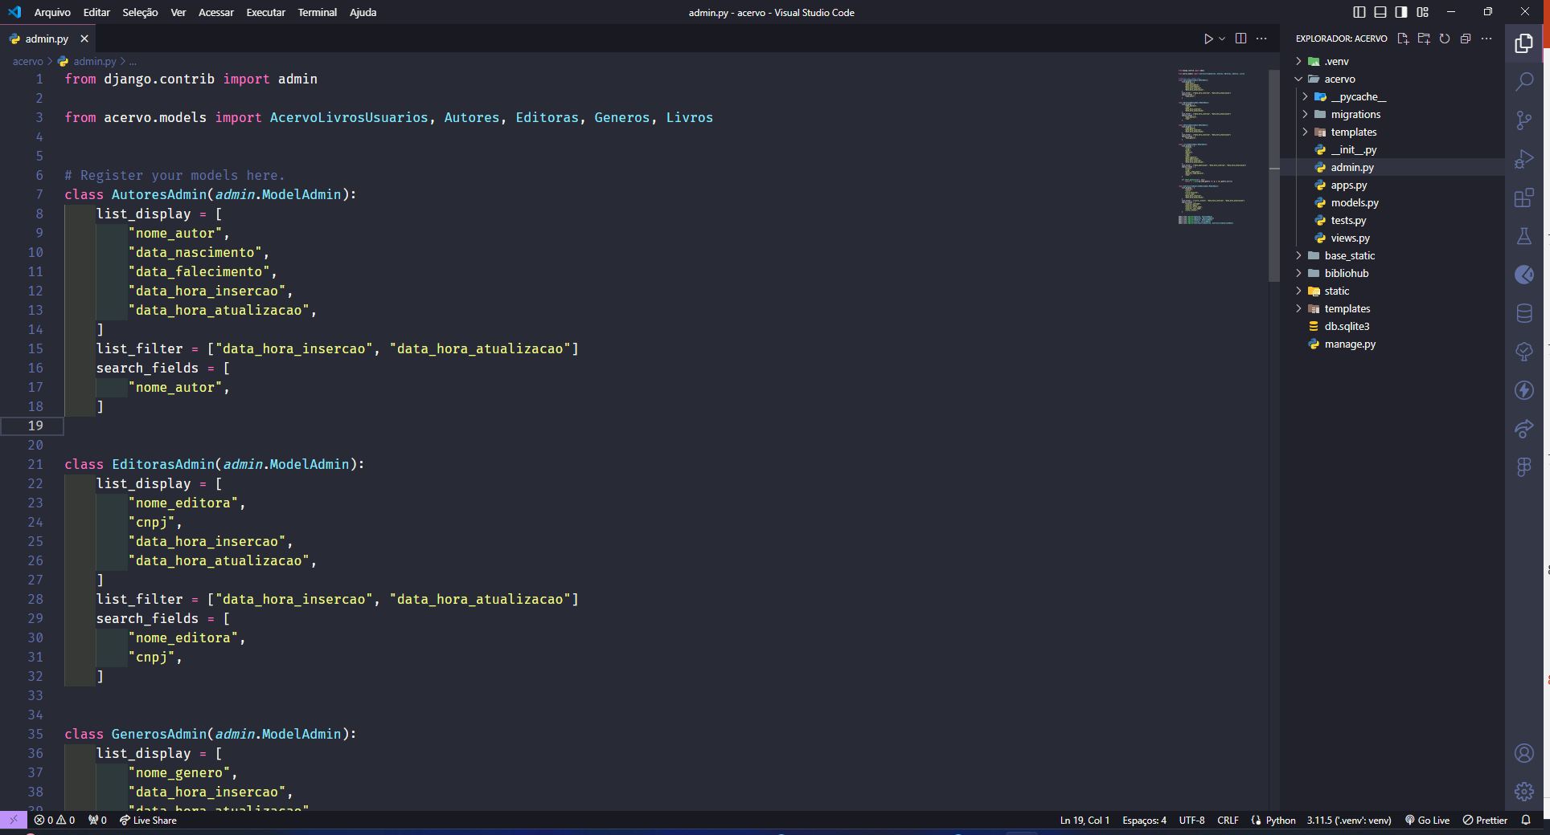

Slide 86


Slide 87


Slide 88


Slide 89

Vamos começar a cadastrar!

Slide 90


Slide 91
Tudo cadastrado! Mas como faremos para o usuário ver no template o próprio acervo?

Slide 92


Slide 93


Slide 94


Slide 95


Slide 96
Show demais! Agora vamos adicionar um livro em nosso acervo.

Slide 97


Slide 98


Slide 99
Nossa, mas o usuário vai ter que entrar no painel admin?!

Slide 100
Então, vamos fazer nossa própria tela de cadastro!

Slide 101


Slide 102


Slide 103


Slide 104


Slide 105
Antes de vermos como ficou nossa nova página, vamos melhorar nosso header. 🎨

Slide 106


Slide 107


Slide 108
Agora sim, vamos ver o resultado!

Slide 109

A beleza do front-end a gente se preocupa depois 🤫

Slide 110
O que acontece se clicarmos no botão “Adicionar no Acervo”? 🤔

Slide 111

Acontece erro!

Slide 112
Então vamos criar uma rota do método POST: /adicionar-livro-acervo/cadastrar/

Slide 113


Slide 114


Slide 115

Funcionou!

Slide 116
Agora, vamos incluir um botão para excluir um livro respectivo?

Slide 117
Voltemos para o “meu_acervo.html”

Slide 118


Slide 119


Slide 120
Mas ainda não funciona! Não temos a função na view.

Slide 121
Nesse caso, vamos fazer!

Slide 122


Slide 123


Slide 124
Os métodos mais comuns para requisições são: GET, POST, PUT, PATCH e DELETE.

Slide 125

Ué, mas então por que uma exclusão de método POST?

Slide 126
Gambiarra para fugirmos do uso de JavaScript e manipulação de DOM! 😅

Slide 127
A ideia aqui é sermos práticos!

Slide 128
Um <form> no HTML só funciona por meio dos métodos GET e POST.

Slide 129
E aí, gostou do projeto? O Django é muito prático, né?

Slide 130

Obrigado por participar!

